Slide 1

BÁO CÁO
TÌNH HÌNH KINH TẾ - XÃ HỘI QUÝ I
VÀ NHIỆM VỤ TRỌNG TÂM QUÝ II NĂM 2025
ỦY BAN NHÂN DÂN TỈNH BÌNH ĐỊNH
Bình Định, tháng 3 năm 2025

Slide 2
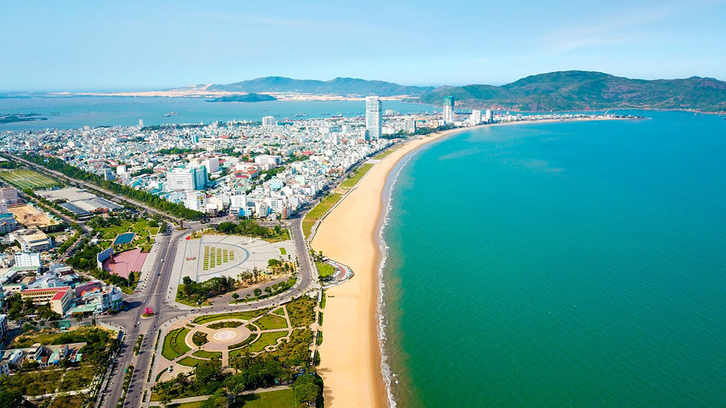
01
Phần
TÌNH HÌNH KINH TẾ - XÃ HỘI
QUÝ I NĂM 2025

Slide 3
* TÌNH HÌNH KINH TẾ - XÃ HỘI QUÝ I NĂM 2025
Thực hiện Nghị quyết số 01/NQ-CP của Chính phủ và Nghị quyết số 85/NQ-HĐND của HĐND tỉnh về phát triển KTXH năm 2025, UBND tỉnh đã ban hành nhiều Văn bản triển khai Kế hoạch, bên cạnh 21 chỉ tiêu kế hoạch theo Nghị quyết của HĐND tỉnh, UBND tỉnh cũng đã bổ sung 17 chỉ tiêu phấn đấu thực hiện đối với cấp tỉnh và giao chi tiết 24 chỉ tiêu kế hoạch đến cấp huyện.
Thực hiện Nghị quyết số 25/NQ-CP của Chính phủ về mục tiêu tăng trưởng 8% trở lên trong năm 2025, UBND tỉnh đã ban hành Kế hoạch số 34/KH-UBND ngày 20/02/2025 điều chỉnh mục tiêu tăng trưởng GRDP năm 2025 lên 8,5 - 9% để đảm bảo phù hợp chỉ đạo chung của Chính phủ
Đồng thời đã điều chỉnh mục tiêu tăng trưởng cho các địa phương theo kịch bản chung của tỉnh
TT | Chỉ tiêu | Đơn vị | Kế hoạch năm 2025 đã được HĐND tỉnh thông qua | Kế hoạch thực hiện Nghị quyết số 25/NQ-CP ngày 05/02/2025 của Chính phủ
1 | 2 | 3 | 4 | 5
1 | Tốc độ tăng GRDP | % | 7,6 - 8,5 | 8,5 - 9,0
 | - Nông, lâm, thuỷ sản | % | 3,2 - 3,6 | 3,6 - 3,8
 | - Công nghiệp và xây dựng | % | 10,2 - 11,2 | 11,2 - 12,0
 | + Công nghiệp | % | 10,5 - 11,5 | 11,5 - 12,3
 | + Xây dựng | % | 9,7 - 10,7 | 10,7 - 11,5
 | - Dịch vụ | % | 8,0 - 9,1 | 9,1 - 9,6
 | - Thuế sản phẩm trừ trợ cấp sản phẩm | % | 9,5 - 10,2 | 10,2 - 10,5
CHỈ TIÊU TĂNG TRƯỞNG CỦA TỈNH

Slide 4
* CHỈ TIÊU TĂNG TRƯỞNG CỦA CÁC HUYỆN, THỊ XÃ, THÀNH PHỐ
STT | Chỉ tiêu | Đơn vị | Kế hoạch năm 2025 UBND tỉnh đã thông báo tại Công văn số 10039/UBND-TH ngày 11/12/2024 | Phương án điều chỉnh theo mục tiêu tăng trưởng GRDP 8,5 - 9,0%
1 | 2 | 3 | 4 | 5
 | TỐC ĐỘ TĂNG TỔNG GIÁ TRỊ SẢN PHẨM
1 | THÀNH PHỐ QUY NHƠN | % | 10 - 10,4 | 10,4 - 11,3
2 | THỊ XÃ AN NHƠN | % | 11,1 - 11,5 | 11,5 - 12,4
3 | THỊ XÃ HOÀI NHƠN | % | 8,6 - 9,0 | 9 - 9,7
4 | HUYỆN PHÙ CÁT | % | 9,1 - 9,6 | 9,6 - 10
5 | HUYỆN PHÙ MỸ | % | 7,8 - 8,1 | 8,1 - 8,9
6 | HUYỆN TUY PHƯỚC | % | 9,1 - 9,5 | 9,5 - 10,5
7 | HUYỆN TÂY SƠN | % | 9,4 - 9,8 | 9,8 - 10,5
8 | HUYỆN HOÀI ÂN | % | 7,6 - 7,8 | 7,8 - 8,6
9 | HUYỆN AN LÃO | % | 7,6 - 8,2 | 8,2 - 9,3
10 | HUYỆN VÂN CANH | % | 11,2 - 11,5 | 11,5 - 12,4
11 | HUYỆN VĨNH THẠNH | % | 8,5 - 8,9 | 8,9 - 9,5

Slide 5
I. KẾT QUẢ THỰC CÁC CHỈ TIÊU KTXH CHỦ YẾU QUÝ I NĂM 2025
1. Thực hiện chỉ tiêu HĐND giao (17/21 chỉ tiêu đánh giá theo quý; 04/21 chỉ tiêu đánh giá cuối năm)
STT | Chỉ tiêu | Đơn vị | Thực hiện Quý I năm 2024 | Kế hoạch năm 2025 |  | Ước thực hiện Quý I năm 2025 | Ước thực hiện Quý I năm 2025 so với: |  | Đánh giá
 |  |  |  | HĐND tỉnh giao | Theo Nghị quyết số 25/NQ-CP ngày 05/02/2025 của Chính phủ |  | Kế hoạch năm 2025 | Cùng kỳ
1 | 2 | 3 | 4 | 5 | 6 | 7 | 8 | 9 | 10
I | CHỈ TIÊU HỘI ĐỒNG NHÂN DÂN TỈNH GIAO
1 | Tốc độ tăng GRDP | % | 6,20 | 7,6 - 8,5 | 8,5 - 9,0 | 7,51 | 20,7% | Cao hơn 1,31 điểm % | Đạt
 | - Nông, lâm, thuỷ sản | % | 4,49 | 3,2 - 3,6 | 3,6 - 3,8 | 3,43 | 18,2% | Thấp hơn 1,06 điểm %
 | - Công nghiệp và xây dựng | % | 8,11 | 10,2 - 11,2 | 11,2 - 12,0 | 10,96 | 20,4% | Cao hơn 2,85 điểm %
 | + Công nghiệp | % | 8,48 | 10,5 - 11,5 | 11,5 - 12,3 | 10,70 | 23,4% | Cao hơn 2,22 điểm %
 | + Xây dựng | % | 7,01 | 9,7 - 10,7 | 10,7 - 11,5 | 11,75 | 14,6% | Cao hơn 4,71 điểm %
 | - Dịch vụ | % | 5,66 | 8,0 - 9,1 | 9,1 - 9,6 | 7,84 | 22,4% | Cao hơn 2,18 điểm %
 | - Thuế sản phẩm trừ trợ cấp sản phẩm | % | 8,04 | 9,5 - 10,2 | 10,2 - 10,5 | 2,93 | 20,5% | Thấp hơn 5,11 điểm %
 | - GRDP bình quân đầu người | Triệu đồng |  | 96,5 - 97,3 |  | -
2 | Chỉ số sản xuất CN (IIP) | % | 7,05 | 8,5 - 9,5 |  | 9,46 |  | Cao hơn 2,41 điểm % | Đạt
3 | Kim ngạch xuất khẩu | Triệu USD | 417,7 | 1.710 | 1.780 | 452,4 | 26,5% | 108,3% | Đạt
4 | Tổng thu ngân sách trên địa bàn | Tỷ đồng | 2.880,6 | 17.415 | 18.284 | 4.274,4 | 24,5% | 148,4% | Chưa đạt
 | - Thu nội địa | Tỷ đồng | 2.641,5 | 16.370 | 17.189 | 4.145,6 | 25,3% | 156,9%
 | - Thu thuế từ hoạt động xuất nhập khẩu | Tỷ đồng | 188,8 | 950 | 1.000 | 100,9 | 10,6% | 53,4%
5 | Tốc độ tăng Tổng vốn đầu tư phát triển toàn xã hội | % | 6,5 | 9,5 |  | 9,1 |  | Cao hơn 2,6 điểm % | Đạt

Slide 6
1. Thực hiện chỉ tiêu HĐND tỉnh giao (tt)
STT | Chỉ tiêu | Đơn vị | Thực hiện Quý I năm 2024 | Kế hoạch năm 2025 | Ước thực hiện Quý I năm 2025 | Ước thực hiện Quý I năm 2025 so với: |  | Đánh giá
 |  |  |  |  |  | Kế hoạch năm 2025 | Cùng kỳ
1 | 2 | 3 | 4 | 5 | 6 | 7 | 8 | 9
6 | Duy trì mức sinh thay thế bình quân mỗi phụ nữ trong độ tuổi sinh đẻ có từ 2,0 đến 2,2 con |  | - | Duy trì | Đánh giá cuối năm
7 | Tạo việc làm mới | Người | 10.170 | 32.500 | 9.100 | 28% | 89,5% | Đạt
8 | Tỷ lệ lao động đã qua đào tạo, bồi dưỡng nghề | % | 62,4 | 66,3 | 64,44 | 97,2% | Cao hơn 2,04 điểm % | Đạt
9 | Giảm tỷ lệ hộ nghèo đa chiều | % | - | Còn 0,62%, thấp hơn bình quân chung cả nước | Đánh giá cuối năm
10 | Tỷ lệ người lao động tham gia bảo hiểm xã hội | % | 18,5 | 25,52 | 22,29 | 87,3% | Cao hơn 3,77 điểm % | Đạt
11 | Tỷ lệ dân số tham gia bảo hiểm y tế | % | 95,6 | 96,15 | 96,0 | 99,8% | Cao hơn 0,4 điểm % | Đạt
12 | Tỷ lệ trạm y tế có bác sỹ | % | 100,0 | 100 | 100 | 100,0% | Bằng cùng kỳ | Đạt
13 | Tỷ lệ xã, phường, thị trấn đạt Bộ Tiêu chí quốc gia về y tế xã | % | 90,6 | 100 | Đánh giá cuối năm

Slide 7
1. Thực hiện chỉ tiêu HĐND tỉnh giao (tt)
STT | Chỉ tiêu | Đơn vị | Thực hiện Quý I năm 2024 | Kế hoạch năm 2025 | Ước thực hiện Quý I năm 2025 | Ước thực hiện Quý I năm 2025 so với: |  | Đánh giá
 |  |  |  |  |  | Kế hoạch năm 2025 | Cùng kỳ
1 | 2 | 3 | 4 | 5 | 6 | 7 | 8 | 9
14 | Số giường bệnh kế hoạch trên 1 vạn dân | Giường | 38,1 | 40,9 | 41,0 | 100,2% | 107,5% | Đạt
15 | Tỷ lệ trẻ em dưới 5 tuổi suy dinh dưỡng thể nhẹ cân | % | - | 6,5 | Đánh giá cuối năm
16 | Tỷ lệ che phủ rừng | % | 57,3 | 58 | 57,7 | 99,5% | Cao hơn 0,4 điểm % | Đạt
17 | Tỷ lệ dân cư nông thôn sử dụng nước hợp vệ sinh | % | 100,0 | 100 | 100 | 100,0% | Bằng cùng kỳ | Đạt
 | Trong đó: Tỷ lệ sử dụng nước sạch | % | 34,8 | 40 | 38,3 | 95,8% | Cao hơn 3,5 điểm % | Đạt
18 | Tỷ lệ dân cư đô thị sử dụng nước sạch qua hệ thống cấp nước tập trung | % | 86,1 | 90 - 92 | 89,23 | 99,1% | Cao hơn 3,13 điểm % | Đạt
19 | Tỷ lệ chất thải rắn ở đô thị được thu gom | % | 89,1 | 93 | 94,86 | 102,0% | Cao hơn 5,74 điểm % | Đạt
20 | Tỷ lệ chất thải rắn ở nông thôn được thu gom | % | 65,6 | 80 | 79,88 | 99,9% | Cao hơn 14,24 điểm % | Đạt
21 | Số lượng căn hộ nhà ở xã hội hoàn thành | Căn hộ | 622 | 742 | 0 | 0,0% | 0,0% | Đánh giá cuối năm

Slide 8
2. Thực hiện chỉ tiêu UBND tỉnh giao (14/17 chỉ tiêu đánh giá theo quý; 03/17 chỉ tiêu đánh giá cuối năm)
STT | Chỉ tiêu | Đơn vị | Thực hiện Quý I năm 2024 | Kế hoạch năm 2025 | Ước thực hiện Quý I năm 2025 | Ước thực hiện Quý I năm 2025 so với: |  | Đánh giá
 |  |  |  |  |  | Kế hoạch năm 2025 | Cùng kỳ
1 | 2 | 3 | 4 | 5 | 6 | 7 | 8 | 9
II | CHỈ TIÊU UBND TỈNH GIAO
1 | Tổng mức bán lẻ hàng hóa và doanh thu dịch vụ tiêu dùng | Tỷ đồng | 27.457,0 | 126.600 | 29.653,5 | 23,4% | 108,0% | Chưa đạt
2 | Số xã đạt chuẩn nông thôn mới | Xã | - | 3 | -
3 | Số xã đạt chuẩn nông thôn mới nâng cao | Xã | - | 6 | -
4 | Số xã đạt chuẩn nông thôn mới kiểu mẫu | Xã | - | 3 | -
5 | Tổng lượng khách du lịch | Triệu lượt khách | 2,79 | 10 | 3,20 | 32,0% | 114,8% | Đạt
6 | Doanh thu du lịch thuần túy | Tỷ đồng | 6.370 | 26.000 | 7.330 | 28,2% | 115,1% | Đạt
7 | Thu hút dự án mới | Dự án | 13 | 100 | 31 | 31,0% | 238,5% | Đạt
8 | Số doanh nghiệp thành lập mới | Doanh nghiệp | 278 | 1.100 | 309 | 28,1% | 111,2% | Đạt
9 | Số vốn đăng ký của doanh nghiệp thành lập mới | Tỷ đồng | 1.784,5 | 9.500 | 3.378 | 35,6% | 189,3% | Đạt

Slide 9
2. Thực hiện chỉ tiêu HĐND và UBND tỉnh giao (tt)
STT | Chỉ tiêu | Đơn vị | Thực hiện Quý I năm 2024 | Kế hoạch năm 2025 | Ước thực hiện Quý I năm 2025 | Ước thực hiện Quý I năm 2025 so với: |  | Đánh giá
 |  |  |  |  |  | Kế hoạch năm 2025 | Cùng kỳ
1 | 2 | 3 | 4 | 5 | 7 | 8 | 9 | 10
10 | Số vụ vi phạm lấn chiếm đất đai được giải quyết trong năm | Số vụ | 1.562 | 3.463 | 407 | 11,8% | 26,1% | Đánh giá cuối năm
11 | Số lượng công trình, dự án hoàn thành GPMB so với tổng số dự án trên địa bàn | % | 17,4 | ≥ 50 | 3,26 | 6,5% | (-) 14,17 | Đánh giá cuối năm
12 | Giảm tỷ lệ đơn khiếu nại về lĩnh vực đất đai phát sinh mới | % | - | 70 | Chưa phát sinh |  |  | -
13 | Tỷ lệ giải quyết số vụ việc khiếu nại thuộc thẩm quyền | % | - | 85 | 88,1 | 103,6% |  | Đạt
14 | Tỷ lệ giải ngân vốn đầu tư công so với kế hoạch HĐND tỉnh giao | % | 17,0 | ≥ 98 | 12,46 |  | (-) 4,54 | Đạt (xếp thứ 7 cả nước)
15 | Phát triển sản phẩm du lịch mới | Sản phẩm | - | 11 | 2 | 18,18% |  | Đánh giá cuối năm
16 | Hình thành mới chuỗi liên kết sản xuất, tiêu thụ sản phẩm nông nghiệp trên địa bàn | Cơ sở | - | 11 | 2 | 18,18% |  | Đánh giá cuối năm
17 | Xây dựng mới cơ sở giết mổ động vật tập trung | Chuỗi | - | 8 | 0 | 0 |  | Đánh giá cuối năm

Slide 10
2. Cơ cấu GRDP quý I năm 2025 so với cùng kỳ năm 2024
 | Năm: | Quý I/2024 | Quý I/2025
 | GRDP | 100,00 | 100,00
I | Khu vực I (Nông, Lâm, Thủy) | 23,85 | 23,18
II | Khu vực II (Công nghiệp, Xây dựng) | 30,26 | 30,57
 | Trong đó: Công nghiệp | 24,19 | 24,42
III | Khu vực III (Dịch vụ) | 41,34 | 41,89
IV | Thuế sản phẩm trừ trợ cấp sản phẩm | 4,55 | 4,35
Chuyển dịch cơ cấu kinh tế quý I năm 2025 so với cùng kỳ như sau:
Nông, lâm, thủy sản giảm 0,68%
Công nghiệp – xây dựng tăng 0,32%
Dịch vụ tăng 0,55%
Thuế sản phẩm trừ trợ cấp sản phẩm giảm 0,19%
Notes:
Tăng trưởng kinh tế trong quý 4 năm 2022:
- Theo phương pháp sản xuất:
+ Khu vực nông, lâm nghiệp và thủy sản tăng 3,85%, đóng góp 8,36% vào mức tăng tổng giá trị tăng thêm của toàn nền kinh tế;
+ Khu vực công nghiệp và xây dựng tăng 4,22%%, đóng góp 28,64%;
+ Khu vực dịch vụ tăng 8,12%, đóng góp 63%.
- Theo phương pháp sử dụng:
+ Tiêu dùng cuối cùng tăng 7,12% so với cùng kỳ năm trước; đóng góp 82,6% vào tốc độ tăng chung của nền kinh tế;
+ Tích lũy tài sản tăng 5,61%; đóng góp 43,78% vào tốc độ tăng chung;
+ Xuất khẩu hàng hóa và dịch vụ giảm 6,14%; nhập khẩu hàng hóa và dịch vụ giảm 4,83%; chênh lệch xuất, nhập khẩu hàng hóa và dịch vụ làm giảm 26,38%.

Slide 11
II. THỰC HIỆN CÁC CHỈ TIÊU CỦA CẤP HUYỆN
Tốc độ tăng tổng giá trị sản phẩm:

Slide 12
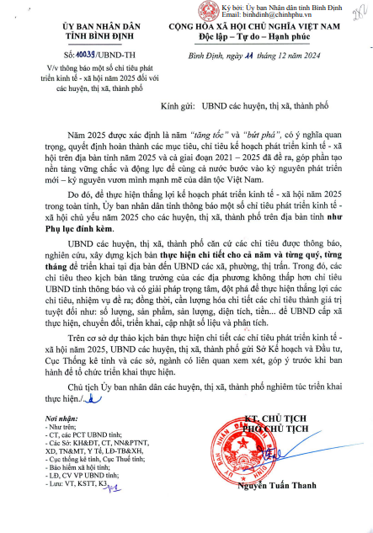
3. Thực hiện chỉ tiêu do UBND tỉnh giao:
Năm 2025, UBND tỉnh đã giao chi tiết 24 chỉ tiêu kế hoạch đến cấp huyện, riêng các địa phương: Quy Nhơn, Tuy Phước, An Nhơn, An Lão là 23 chỉ tiêu. Trong đó đánh giá theo quý là 18 chỉ tiêu, đánh giá cả năm là 24 chỉ tiêu
06 chỉ tiêu không đánh giá theo quý là: Tỷ lệ trẻ em dưới 5 tuổi suy dinh dưỡng thể nhẹ cân; Giảm tỷ lệ hộ nghèo đa chiều; Tỷ lệ che phủ rừng; Phát triển sản phẩm du lịch mới; Hình thành mới chuỗi liên kết sản xuất, tiêu thụ sản phẩm nông nghiệp trên địa bàn; Xây dựng mới cơ sở giết mổ động vật tập trung

Slide 13
THÀNH PHỐ QUY NHƠN
STT | Chỉ tiêu | Đơn vị tính | Kế hoạch năm 2025 | Thực hiện Quý I năm 2024 | Thực hiện Quý I năm 2025 | So sánh quý I năm 2025 |  | Đánh giá
 |  |  |  |  |  | So KH năm 2025 | So Cùng kỳ 2024
1 | 2 | 3 | 4 | 5 | 6 | 7 | 8 | 9
1 | Tốc độ tăng giá trị sản phẩm | % | 10,4 - 11,3 | 7,94 | 8,95 |  |  | Đạt
 | - Nông, lâm, thuỷ sản | % | 1,4 - 1,7 | 2,31 | 1,45
 | - Công nghiệp và xây dựng | % | 10,8 - 11,7 | 9,09 | 9,93
 | + Công nghiệp | % | 11,4 - 12,3 | 9,40 | 10,16
 | + Xây dựng | % | 9,1 - 10 | 7,86 | 9,00
 | - Dịch vụ | % | 10,4 - 11,4 | 6,40 | 7,77
2 | Kim ngạch xuất khẩu | Triệu USD | 1.060 | 266,3 | 276,8 | 26,1 | 103,9 | Đạt
3 | Tổng thu ngân sách trên địa bàn | Triệu đồng | 2.828.710 | 771.364 | 833.505 | 29% | 108% | Đạt
 | - Thu tiền sử dụng đất | Triệu đồng | 550.000 | 137.597 | 113.197 | 21% | 82%
4 | Doanh thu bán lẻ hàng hóa và dịch vụ | Tỷ đồng | 61.321 | 12.990 | 13.973 | 22,8% | 107,6% | Chưa đạt
5 | Tỷ lệ dân số tham gia bảo hiểm y tế | % | 100 | 100 | 100 | 100 | 100 | Đạt
6 | Bảo hiểm xã hội tự nguyện | Người | 3.317 | 2090 | 2630 | 79,29% | 125,84% | Đạt
7 | Tạo việc làm mới | Người | 7.500 | 1575 | 2089 | 27,85% | 132,63% | Đạt
8 | Đào tạo nghề lao động nông thôn | Người | 100 |  | 72 | 72 |  | Đạt
9 | Tỷ lệ dân cư đô thị sử dụng nước sạch qua hệ thống cấp nước tập trung | % | 99,15 | 99,07 | 99,1 | 100 | 100,03% | Đạt
10 | Tỷ lệ dân cư nông thôn sử dụng nước hợp vệ sinh | % | 100 | 100 | 100 | 100 | 100 | Đạt
 | Trong đó: Tỷ lệ sử dụng nước sạch | % | 79,2 | 79,5 | 100,5 | 100,1
11 | Tỷ lệ chất thải rắn ở đô thị được thu gom | % | 99 | 99,1 | 99,15 | 100 | 100,14 | Đạt
12 | Tỷ lệ chất thải rắn ở nông thôn được thu gom | % | 99 | 98,3 | 99,02 | 100 | 100,72 | Đạt
13 | Thu hút dự án mới | Dự án | 4 | 0 | 3 | 75 | Tăng 3 dự án | Đạt
14 | Phòng chống lấn chiếm đất đai
- | Số vụ vi phạm được giải quyết trong năm | Số vụ | 415 | 1811 | 319 | 76% |  | Đạt
15 | Giải phóng mặt bằng
- | Số lượng công trình, dự án hoàn thành GPMB so với tổng số dự án trên địa bàn | % | ≥ 50 | 15,38% (4/26 công trình) | 18,75% (3/16 công trình) | Đạt ≥ 50% (3/8 công trình) | Đạt ≥ 50% | Đạt
16 | Giảm tỷ lệ đơn khiếu nại về lĩnh vực đất đai phát sinh mới | % | 70 | 98 đơn | 9 đơn | 9 đơn/104 đơn | Giảm 90,8% đơn mới phát sinh | Đạt
17 | Tỷ lệ giải quyết số vụ việc khiếu nại thuộc thẩm quyền | % | 85 | 64,30% | 100% | 100% | 100% | Đạt
18 | Tỷ lệ giải ngân vốn đầu tư công so với kế hoạch HĐND tỉnh giao | % | ≥ 98 | 31% | 17,05% |  |  | Đạt
Đánh giá: Có 17/18 chỉ tiêu đạt; 01/18 chỉ tiêu chưa đạt

Slide 14
THỊ XÃ AN NHƠN
STT | Chỉ tiêu | Đơn vị tính | Kế hoạch năm 2025 | Thực hiện Quý I năm 2024 | Thực hiện Quý I năm 2025 | So sánh quý I năm 2025 |  | Đánh giá
 |  |  |  |  |  | So KH năm 2025 | So Cùng kỳ 2024
1 | 2 | 3 | 4 | 5 | 6 | 7 | 8 | 9
1 | Tốc độ tăng giá trị sản phẩm | % | 11,5 - 12,4 | 7,23 | 10,37 | 25% |  | Đạt
 | - Nông, lâm, thuỷ sản | % | 3,9 – 4,3 | 2,92 | 4,08 | 25%
 | - Công nghiệp và xây dựng | % | 12,9 - 13,6 | 7,77 | 11,54 | 25%
 | + Công nghiệp | % | 13,2 - 14,1 | 7,81 | 11,58 | 25%
 | + Xây dựng | % | 11,4 - 11,6 | 7,44 | 11,06 | 25%
 | - Dịch vụ | % | 9,8 - 11,0 | 7,06 | 8,63 | 25%
2 | Kim ngạch xuất khẩu | Triệu USD | 123 | 27,4 | 29,4 | 23,9% | 107,4% | Chưa đạt
3 | Tổng thu ngân sách trên địa bàn | Triệu đồng | 1.062.560 | 316.168 | 321.397 | 30,2% | 101,7% | Đạt
 | - Thu tiền sử dụng đất | Triệu đồng | 650.000 | 122.924 | 115.000 | 17,7% | 93,6%
4 | Doanh thu bán lẻ hàng hóa và dịch vụ | Tỷ đồng | 14.764 | 3.364 | 3.639 | 24,6% | 108,2% | Chưa đạt
5 | Tỷ lệ dân số tham gia bảo hiểm y tế | % | 95,25 | 95,16 | 95,2 | 99,95% | 100,0% | Đạt
6 | Bảo hiểm xã hội tự nguyện | Người | 2.107 | 1.188 | 1.723 | 81,77% | 145,0% | Đạt
7 | Tạo việc làm mới | Người | 2.500 | 1.329 | 541 | 21,64% | 40,7% | Chưa đạt
8 | Đào tạo nghề lao động nông thôn | Người | 300 | 18 | 36 | 12% | 200,0% | Chưa đạt
9 | Tỷ lệ dân cư đô thị sử dụng nước sạch qua hệ thống cấp nước tập trung | % | 97,3 - 98,6 | 91 | 97,06 | 99,75% | 106,7% | Đạt
10 | Tỷ lệ dân cư nông thôn sử dụng nước hợp vệ sinh | % | 100 | 100 | 100 | 100% | 100,0% | Đạt
 | Trong đó: Tỷ lệ sử dụng nước sạch | % | 45,0 | 35 | 40,9 | 90,90% | 116,9%
11 | Tỷ lệ chất thải rắn ở đô thị được thu gom | % | 96 | 111,79 | 97,31 | 101,4% | 87,0% | Đạt
12 | Tỷ lệ chất thải rắn ở nông thôn được thu gom | % | 87 | 92,9 | 92,43 | 106,2% | 99,5% | Đạt
13 | Thu hút dự án mới | Dự án | 7 | 0 | 0 | 0 |  | Chưa đạt
14 | Phòng chống lấn chiếm đất đai
- | Số vụ vi phạm được giải quyết trong năm | Số vụ | 442 | 496 | 97 | 21,9% | 19,6% | Chưa đạt
15 | Giải phóng mặt bằng
- | Số lượng công trình, dự án hoàn thành GPMB so với tổng số dự án trên địa bàn | % | ≥ 50 | 17,2 | 5,2 | 5,2% | 30,2% | Chưa đạt
16 | Giảm tỷ lệ đơn khiếu nại về lĩnh vực đất đai phát sinh mới | % | 70 |  | 100 | 100 |  | Đạt
17 | Tỷ lệ giải quyết số vụ việc khiếu nại thuộc thẩm quyền | % | 85 |  | 84,62 | 99,6% |  | Đạt
18 | Tỷ lệ giải ngân vốn đầu tư công so với kế hoạch HĐND tỉnh giao | % | ≥ 98 |  | 16,6% |  |  | Đạt
Đánh giá: Có 11/18 chỉ tiêu đạt; 07/18 chỉ tiêu chưa đạt

Slide 15
THỊ XÃ HOÀI NHƠN
STT | Chỉ tiêu | Đơn vị tính | Kế hoạch năm 2025 | Thực hiện Quý I năm 2024 | Thực hiện Quý I năm 2025 | So sánh quý I năm 2025 |  | Đánh giá
 |  |  |  |  |  | So KH năm 2025 | So Cùng kỳ 2024
1 | 2 | 3 | 4 | 5 | 6 | 7 | 8 | 9
1 | Tốc độ tăng giá trị sản phẩm | % | 9,0 – 9,7 | 6,09 | 7,77 |  |  | đạt
 | - Nông, lâm, thuỷ sản | % | 2,7 – 3,0 | 2,9 | 2,88
 | - Công nghiệp và xây dựng | % | 12,8 – 13,7 | 7,84 | 11,39
 | + Công nghiệp | % | 13,7 – 14,5 | 7,89 | 11,07
 | + Xây dựng | % | 11,4- 12,2 | 7,69 | 12,31
 | - Dịch vụ | % | 9,9 – 10,7 | 6,97 | 8,36
2 | Kim ngạch xuất khẩu | Triệu USD | 250 | 49,4 | 51,4 | 20,6% | 104% | Chưa đạt
3 | Tổng thu ngân sách trên địa bàn | Triệu đồng | 940.530 | 127.478 | 180.606 | 19,20 | 141,68 | Đạt
 | - Thu tiền sử dụng đất | Triệu đồng | 630.000 | 34.002 | 74.944 | 11,90 | 220,41
4 | Doanh thu bán lẻ hàng hóa và dịch vụ | Tỷ đồng | 13.390 | 2.712 | 2.942 | 22% | 108,5% | Chưa đạt
5 | Tỷ lệ dân số tham gia bảo hiểm y tế | % | 96,60 | 94,62 | 96,60 | 100,0 | 102,1 | Đạt
6 | Bảo hiểm xã hội tự nguyện | Người | 3.745 | 2.590 | 3.412 | 91,1 | 131,7 | Đạt
7 | Tạo việc làm mới | Người | 6.450 | 1.504 | 1.446 | 22,4 | 96,1 | Chưa đạt
8 | Đào tạo nghề lao động nông thôn | Người | 300 |  | 0 |  |  | Chưa đạt
9 | Tỷ lệ dân cư đô thị sử dụng nước sạch qua hệ thống cấp nước tập trung | % | 76,2 - 80,3 | 70,1 | 74,65 | 74,65 | 106,5 | Đạt
10 | Tỷ lệ dân cư nông thôn sử dụng nước hợp vệ sinh | % | 100 | 100 | 100 | 100 | 100 | Đạt
 | Trong đó: Tỷ lệ sử dụng nước sạch | % | 26,0 | 31,2 | 44,7 | 171,9 | 143,3
11 | Tỷ lệ chất thải rắn ở đô thị được thu gom | % | 90 | 87,1 | 91,9 | 102,1 | 105,5 | Đạt
12 | Tỷ lệ chất thải rắn ở nông thôn được thu gom | % | 80 | 66,1 | 80,5 | 100,6 | 121,8 | Đạt
13 | Thu hút dự án mới | Dự án | 7 | 3 | 1 | 14,3 | 33,3 | Chưa đạt
14 | Phòng chống lấn chiếm đất đai
- | Số vụ vi phạm được giải quyết trong năm | Số vụ | 200 | 26 | 95 | 47,5 | 365,38 | Đạt
15 | Giải phóng mặt bằng
- | Số lượng công trình, dự án hoàn thành GPMB so với tổng số dự án trên địa bàn | % | ≥ 50 | 16 | 22 | 19,64 | 137,50 | Chưa đạt
16 | Giảm tỷ lệ đơn khiếu nại về lĩnh vực đất đai phát sinh mới | % | 70 | 100 | 100 | 142,86 |  | Đạt
17 | Tỷ lệ giải quyết số vụ việc khiếu nại thuộc thẩm quyền | % | 85 | 100 | 100 | 117,65 |  | Đạt
18 | Tỷ lệ giải ngân vốn đầu tư công so với kế hoạch HĐND tỉnh giao | % | ≥ 98 | 21,7 | 14,32 |  |  | Đạt
Đánh giá: Có 12/18 chỉ tiêu đạt; 06/18 chỉ tiêu chưa đạt

Slide 16
HUYỆN TUY PHƯỚC
STT | Chỉ tiêu | Đơn vị tính | Kế hoạch năm 2025 | Thực hiện Quý I năm 2024 | Thực hiện Quý I năm 2025 | So sánh quý I năm 2025 |  | Đánh giá
 |  |  |  |  |  | So KH năm 2025 | So Cùng kỳ 2024
1 | 2 | 3 | 4 | 5 | 6 | 7 | 8 | 9
1 | Tốc độ tăng giá trị sản phẩm | % | 9,5 – 10,5 | 5,47 | 8,94 |  |  | Đạt
 | - Nông, lâm, thuỷ sản | % | 3,0 - 3,8 | 3,47 | 3,34
 | - Công nghiệp và xây dựng | % | 12,9 – 13,5 | 5,56 | 11,85
 | Công nghiệp | % | 12,1 - 12,8 | 5,32 | 11,36
 | Xây dựng | % | 15,3 - 15,6 | 6,95 | 14,61
 | - Dịch vụ | % | 8,8 - 10 | 6,65 | 7,69
2 | Kim ngạch xuất khẩu | Triệu USD | 60 | 14,8 | 16,5 | 27,5% | 111,3% | Đạt
3 | Tổng thu ngân sách trên địa bàn | Triệu đồng | 664,86 | 134,917 | 123,906 | 18.64 | 86.0 | Chưa đạt
 | - Thu tiền sử dụng đất | Triệu đồng | 400 | 75,85 | 67,516 | 16.88 | 84.7
4 | Doanh thu bán lẻ hàng hóa và dịch vụ | Tỷ đồng | 12.288 | 2.699 | 2.918 | 23,7% | 108,1% | Chưa đạt
5 | Tỷ lệ dân số tham gia bảo hiểm y tế | % | 95.03 | 94.13 | 94.65 | 99.6 | 100.55 | đạt
6 | Bảo hiểm xã hội tự nguyện | Người | 2,377 | 1,535 | 1882 | 79.18 | 120.26 | đạt
7 | Tạo việc làm mới | Người | 4.300 | 2.052 | 1.607 | 37,37 | 78,39 | Đạt
8 | Đào tạo nghề lao động nông thôn | Người | 268 | 0 | 0 | 0 | 0
9 | Tỷ lệ dân cư đô thị sử dụng nước sạch qua hệ thống cấp nước tập trung | % | 88,9 - 90,1 | 85.3 | 88.3 | 99,3 - 98,0 | 103.5 | Đạt
10 | Tỷ lệ dân cư nông thôn sử dụng nước hợp vệ sinh | % | 100 | 100 | 100 | 100 | 100 | Đạt
 | Trong đó: Tỷ lệ sử dụng nước sạch | % | 90 | 65.52 | 79.94 | 88.82 | 145.55 | Đạt
11 | Tỷ lệ chất thải rắn ở đô thị được thu gom | % | 95 | 86.15 | 89.09 | 98.99 | 103.41 | Đạt
12 | Tỷ lệ chất thải rắn ở nông thôn được thu gom | % | 95 | 79.06 | 89.91 | 94.64 | 113.72 | Đạt
13 | Thu hút dự án mới | Dự án | 5 | - | 0 | 0 | 0 | Chưa đạt
14 | Phòng chống lấn chiếm đất đai
- | Số vụ vi phạm được giải quyết trong năm | Số vụ | 216 | 183 | 59 | 27.30 | 32.24 | Đạt
15 | Giải phóng mặt bằng
- | Số lượng công trình, dự án hoàn thành GPMB so với tổng số dự án trên địa bàn | % | ≥50 % (115 công trình) | 11 | 10 | 8.60 | 90.9 | Chưa đạt
16 | Giảm tỷ lệ đơn khiếu nại về lĩnh vực đất đai phát sinh mới | % | 70 | 30 | 12,5 | 17,85 | 30,36
17 | Tỷ lệ giải quyết số vụ việc khiếu nại thuộc thẩm quyền | % | 85 | 86 | 66,67 | 78,44 | 9,53
18 | Tỷ lệ giải ngân vốn đầu tư công so với kế hoạch HĐND tỉnh giao | % | ≥ 98 |  | 5,17 |  |  | Chưa đạt
Đánh giá: Có 13/18 chỉ tiêu đạt; 05/18 chỉ tiêu chưa đạt

Slide 17
HUYỆN PHÙ CÁT
STT | Chỉ tiêu | Đơn vị tính | Kế hoạch năm 2025 | Thực hiện Quý I năm 2024 | Thực hiện Quý I năm 2025 | So sánh quý I năm 2025 |  | Đánh giá
 |  |  |  |  |  | So KH năm 2025 | So Cùng kỳ 2024
1 | 2 | 3 | 4 | 5 | 6 | 7 | 8 | 9
1 | Tốc độ tăng giá trị sản phẩm | % | 9,6 – 10,0 | 10,22 | 8,06 |  |  | Đạt
 | - Nông, lâm, thuỷ sản | % | 3,5 – 3,8 | 3,38 | 3,71
 | - Công nghiệp và xây dựng | % | 14,5 – 15,1 | 18,39 | 11,76
 | + Công nghiệp | % | 14,6 – 15,9 | 21,46 | 11,23
 | + Xây dựng | % | 14,3 – 14,9 | 7,31 | 13,92
 | - Dịch vụ | % | 10,0 – 10,5 | 6,37 | 7,69
2 | Kim ngạch xuất khẩu | Triệu USD | 158 | 42,0 | 42,1 | 26,7% | 100,3% | Đạt
3 | Tổng thu ngân sách trên địa bàn | Triệu đồng | 572.600 | 80.950 | 129.100 | 22,5 | 48.150 | Chưa đạt
 | - Thu tiền sử dụng đất | Triệu đồng | 350.000 | 35.679 | 86.736 | 24,8 | 51.057
4 | Doanh thu bán lẻ hàng hóa và dịch vụ | Tỷ đồng | 6.783 | 1.477 | 1.607 | 23,7% | 108,8% | Chưa đạt
5 | Tỷ lệ dân số tham gia bảo hiểm y tế | % | 96 |  |  |  |  | Chưa có số liệu
6 | Bảo hiểm xã hội tự nguyện | Người | 2.672 | 1.597 | 2.058 | 77,02 | 129 | Chưa đạt
7 | Tạo việc làm mới | Người | 2.500 | 429 | 269 | 10,76 | 62,70 | Chưa đạt
8 | Đào tạo nghề lao động nông thôn | Người | 320 |  |  |  |  | Chưa có số liệu
9 | Tỷ lệ dân cư đô thị sử dụng nước sạch qua hệ thống cấp nước tập trung | % | 91,8-92,4 | 87,4 | 90,0 | 98,1 | 103,0 | Đạt
10 | Tỷ lệ dân cư nông thôn sử dụng nước hợp vệ sinh | % | 100 | 100 | 100 | 100 | 100 | Đạt
 | Trong đó: Tỷ lệ sử dụng nước sạch | % | 63,4 | 45,0 | 47,0 | 74,1 | 104
11 | Tỷ lệ chất thải rắn ở đô thị được thu gom | % | 90 | 81,7 | 90 | 100 | 110 | Đạt
12 | Tỷ lệ chất thải rắn ở nông thôn được thu gom | % | 85 | 73,7 | 82,5 | 97 | 112 | Đạt
13 | Thu hút dự án mới | Dự án | 10 | 0 | 3 | 30,0 |  | Đạt
14 | Phòng chống lấn chiếm đất đai
- | Số vụ vi phạm được giải quyết trong năm | Số vụ | 660 | x | 37 | 5,6 | x | Chưa đạt
15 | Giải phóng mặt bằng
- | Số lượng công trình, dự án hoàn thành GPMB so với tổng số dự án trên địa bàn | % | ≥ 50 |  |  |  |  | Chưa có số liệu
16 | Giảm tỷ lệ đơn khiếu nại về lĩnh vực đất đai phát sinh mới | % | 70 | 3 | 11 | 20 | 2 | Đạt
17 | Tỷ lệ giải quyết số vụ việc khiếu nại thuộc thẩm quyền | % | 85 | x | 91% | 95% | 66% | Đạt
18 | Tỷ lệ giải ngân vốn đầu tư công so với kế hoạch HĐND tỉnh giao | % | ≥ 98 |  | 17,1 |  |  | đạt
Đánh giá: Có 10/18 chỉ tiêu đạt; 05/18 chỉ tiêu chưa đạt; 03/18 chỉ tiêu chưa có số liệu

Slide 18
HUYỆN PHÙ MỸ
STT | Chỉ tiêu | Đơn vị tính | Kế hoạch năm 2025 | Thực hiện Quý I năm 2024 | Thực hiện Quý I năm 2025 | So sánh quý I năm 2025 |  | Đánh giá
 |  |  |  |  |  | So KH năm 2025 | So Cùng kỳ 2024
1 | 2 | 3 | 4 | 5 | 6 | 7 | 8 | 9
1 | Tốc độ tăng giá trị sản phẩm | % | 8,1 - 8,9 | 5,62 | 6,92 |  |  | Chưa đạt
 | - Nông, lâm, thuỷ sản | % | 3,8 - 4,2 | 2,11 | 3,34
 | - Công nghiệp và xây dựng | % | 14,0 - 15,2 | 10,23 | 11,58
 | + Công nghiệp | % | 15,7 - 16,8 | 10,88 | 11,61
 | + Xây dựng | % | 10,3 - 11,7 | 6,96 | 11,43
 | - Dịch vụ | % | 9,1 -10 | 6,75 | 8,30
2 | Kim ngạch xuất khẩu | Triệu USD | 5 | 1,7 | 1,8 | 36,7% | 108,4% | Đạt
3 | Tổng thu ngân sách trên địa bàn | Triệu đồng | 548.230 - 575.640 | 134.249 | 105.839 | 18,39 | 79 | chưa đạt
 | - Thu tiền sử dụng đất | Triệu đồng | 300.000 - 320.000 | 71.934 | 42.910 | 13,41 | 60
4 | Doanh thu bán lẻ hàng hóa và dịch vụ | Tỷ đồng | 7.006 | 1.509 | 1.631 | 23,3% | 108,1% | Chưa đạt
5 | Tỷ lệ dân số tham gia bảo hiểm y tế | % | 95,0 | 91,86 | 91,43 | 96,24 | 99,53 | chưa đạt
6 | Bảo hiểm xã hội tự nguyện | Người | 3.187 | 2.070 | 2.950 | 92,56 | 142,51 | đạt
7 | Tạo việc làm mới | Người | 2.800 | 912 | 1,034 | 0,04 | 0,11 | đạt
8 | Đào tạo nghề lao động nông thôn | Người | 300 - 400 | 0 | 0 | 0,00 | 0,00 | Chưa đạt
9 | Tỷ lệ dân cư đô thị sử dụng nước sạch qua hệ thống cấp nước tập trung | % | 92,4 - 93,8 | 74,86 | 93,05 | 100,70 | 124,30 | Đạt
10 | Tỷ lệ dân cư nông thôn sử dụng nước hợp vệ sinh | % | 100 | 100 | 100 | 100 | 100
 | Trong đó: Tỷ lệ sử dụng nước sạch | % | 27,4 | 38,35 | 39,15 | 142,9 | 102,09 | Đạt
11 | Tỷ lệ chất thải rắn ở đô thị được thu gom | % | 88 | 87,88 | 88 | 100 | 100,14 | đạt
12 | Tỷ lệ chất thải rắn ở nông thôn được thu gom | % | 80 | 77,91 | 80 | 100 | 102,68 | đạt
13 | Thu hút dự án mới | Dự án | 11 | 0 | 4 | 36,36 |  | đạt
14 | Phòng chống lấn chiếm đất đai
- | Số vụ vi phạm được giải quyết trong năm | Số vụ | 1274 | 122 | 63 | 4,95 | 52 | chưa đạt
15 | Giải phóng mặt bằng
- | Số lượng công trình, dự án hoàn thành GPMB so với tổng số dự án trên địa bàn | % | ≥50 | 14,3 (10/70) |  |  |  | Chưa phát sinh
16 | Giảm tỷ lệ đơn khiếu nại về lĩnh vực đất đai phát sinh mới | % | 70 |  |  |  |  | Chưa phát sinh
17 | Tỷ lệ giải quyết số vụ việc khiếu nại thuộc thẩm quyền | % | 85 |  |  |  |  | Chưa phát sinh
18 | Tỷ lệ giải ngân vốn đầu tư công so với kế hoạch HĐND tỉnh giao | % | ≥98 |  | 23,54 |  |  | Đạt
Đánh giá: Có 09/18 chỉ tiêu đạt; 06/18 chỉ tiêu chưa đạt; 03/18 chỉ tiêu chưa phát sinh

Slide 19
HUYỆN TÂY SƠN
STT | Chỉ tiêu | Đơn vị tính | Kế hoạch năm 2025 | Thực hiện Quý I năm 2024 | Thực hiện Quý I năm 2025 | So sánh quý I năm 2025 |  | Đánh giá
 |  |  |  |  |  | So KH năm 2025 | So Cùng kỳ 2024
1 | 2 | 3 | 4 | 5 | 6 | 7 | 8 | 9
1 | Tốc độ tăng giá trị sản phẩm | % | 9,8-10,5 | 7,08 | 12,38 |  |  | Đạt
 | - Nông, lâm, thuỷ sản | % | 3,3-3,7 | 6,5 | 4,13
 | - Công nghiệp và xây dựng | % | 13,6-14,4 | 8,08 | 20,72
 | + Công nghiệp | % | 14,8-15,7 | 8,38 | 23,12
 | + Xây dựng | % | 11,1-11,7 | 6,93 | 11,41
 | - Dịch vụ | % | 8,8-9,6 | 6,3 | 7,80
2 | Kim ngạch xuất khẩu | Triệu USD | 79 | 11,8 | 25,3 | 32% | 215% | Đạt
3 | Tổng thu ngân sách trên địa bàn | Triệu đồng | 357.660 | 81.374,80 | 78.911,60 | 22,06 | 96,7 | Chưa đạt
 | - Thu tiền sử dụng đất | Triệu đồng | 220 | 30.260 | 37.761 | 17,16 | 124,79
4 | Doanh thu bán lẻ hàng hóa và dịch vụ | Tỷ đồng | 5.328 | 1.173 | 1.278 | 24% | 108,9% | Chưa đạt
5 | Tỷ lệ dân số tham gia bảo hiểm y tế | % | 96,00 | 93,50 | 94,07 | 97,99 | 100,61 | đạt
6 | Bảo hiểm xã hội tự nguyện | Người | 2.187 | 1.160 | 1.460 | 66,76 | 125,86 | Đạt
7 | Tạo việc làm mới | Người | 2.400 | 570 | 573 | 23,875 | 112,50% | Đạt
8 | Đào tạo nghề lao động nông thôn | Người | 400 | 0 | 0 | 0 |  | Chưa đạt
9 | Tỷ lệ dân cư đô thị sử dụng nước sạch qua hệ thống cấp nước tập trung | % | 95,5-96,1 | 94,21 | 95,73 | 0,37 | 1,89 | Đạt
10 | Tỷ lệ dân cư nông thôn sử dụng nước hợp vệ sinh | % | 100 | 100 | 100 | 100 | 100 | Đạt
 | Trong đó: Tỷ lệ sử dụng nước sạch | % | 38,40 | 45,0 |  | 41,8
11 | Tỷ lệ chất thải rắn ở đô thị được thu gom | % | 92,00 | 90,54 | 91,73 | 99,71 | 101,31 | Đạt
12 | Tỷ lệ chất thải rắn ở nông thôn được thu gom | % | 80 | 61,73 | 78,78 | 98,475 | 127,62 | Đạt
13 | Thu hút dự án mới | Dự án | 10 | 2 | 4 | 40 | 200 | Đạt
14 | Phòng chống lấn chiếm đất đai
- | Số vụ vi phạm được giải quyết trong năm | Số vụ | 300 | 78 | 83 | 27,67 | 106,4 | Đạt
15 | Giải phóng mặt bằng
- | Số lượng công trình, dự án hoàn thành GPMB so với tổng số dự án trên địa bàn | % | ≥ 50 | 4.44 (2/45ctr) | 50 (10/20ctr) | 50,00 | Tăng 45,56% | Đạt
16 | Giảm tỷ lệ đơn khiếu nại về lĩnh vực đất đai phát sinh mới | % | 70 | Không phát sinh | Không phát sinh |  | Như cùng kỳ | Đạt
17 | Tỷ lệ giải quyết số vụ việc khiếu nại thuộc thẩm quyền | % | 85 | Không phát sinh | Không phát sinh |  | Như cùng kỳ | Đạt
18 | Tỷ lệ giải ngân vốn đầu tư công so với kế hoạch HĐND tỉnh giao | % | ≥ 98 | 23,62 | 29,4 | 29,4 | tăng 5,8% | Đạt
Đánh giá: Có 15/18 chỉ tiêu đạt; 03/18 chỉ tiêu chưa đạt

Slide 20
HUYỆN HOÀI ÂN
STT | Chỉ tiêu | Đơn vị tính | Kế hoạch năm 2025 | Thực hiện Quý I năm 2024 | Thực hiện Quý I năm 2025 | So sánh quý I năm 2025 |  | Đánh giá
 |  |  |  |  |  | So KH năm 2025 | So Cùng kỳ 2024
1 | 2 | 3 | 4 | 5 | 6 | 7 | 8 | 9
1 | Tốc độ tăng giá trị sản phẩm | % | 7,8 – 8,6 | 6,35 | 7,81 |  |  | Chưa đạt
 | - Nông, lâm, thuỷ sản | % | 5,7 - 6,0 | 6,62 | 4,93
 | - Công nghiệp và xây dựng | % | 11,9 - 12,8 | 8,32 | 16,02
 | + Công nghiệp | % | 13,8 - 14,7 | 9,06 | 13,45
 | + Xây dựng | % | 11,0 - 11,9 | 7,31 | 19,55
 | - Dịch vụ | % | 7,8 - 8,6 | 4,88 | 7,48
2 | Kim ngạch xuất khẩu | Triệu USD | 5,5 | 0 | 1,8 | 33,5% | 0% | Đạt
3 | Tổng thu ngân sách trên địa bàn | Triệu đồng | 113.390 | 22.559 | 37.588 | 33,1% | 166,6% | Đạt
 | - Thu tiền sử dụng đất | Triệu đồng | 60.000 | 6.723 | 21.850 | 36,4% | 325,0% | Đạt
4 | Doanh thu bán lẻ hàng hóa và dịch vụ | Tỷ đồng | 4.460 | 1.049 | 1.136 | 25,5% | 108,3% | Đạt
5 | Tỷ lệ dân số tham gia bảo hiểm y tế | % | 94,1 | 92,9 | 90,47 | 96,1% | 97,4% | Đạt
6 | Bảo hiểm xã hội tự nguyện | Người | 2.546 | 1527 | 1.625 | 63,8% | 106,4% | Đạt
7 | Tạo việc làm mới | Người | 2.800 | 655 | 698 | 24,9% | 106,6% | Chưa đạt
8 | Đào tạo nghề lao động nông thôn | Người | 225 |  | 0
9 | Tỷ lệ dân cư đô thị sử dụng nước sạch qua hệ thống cấp nước tập trung | % | 99,3-99,7 | 96,8 | 99,33 | 99,6% | 102,6% | Đạt
10 | Tỷ lệ dân cư nông thôn sử dụng nước hợp vệ sinh | % | 100 | 100 | 100 | 100,0% | 100,0% | Đạt
 | Trong đó: Tỷ lệ sử dụng nước sạch | % | 25 | 16,3 | 20,14 | 80,6% | 123,6% | Đạt
11 | Tỷ lệ chất thải rắn ở đô thị được thu gom | % | 80 | 64,6 | 70,37 | 88,0% | 108,9% | Đạt
12 | Tỷ lệ chất thải rắn ở nông thôn được thu gom | % | 58 | 41,9 | 56,59 | 97,6% | 135,1% | Đạt
13 | Thu hút dự án mới | Dự án | 4 | 0 | 0 | 0,0% |  | Chưa đạt
14 | Phòng chống lấn chiếm đất đai
- | Số vụ vi phạm được giải quyết trong năm | Số vụ | 423 | 146 | 55 | 13,0% | 37,7% | Chưa đạt
15 | Giải phóng mặt bằng
- | Số lượng công trình, dự án hoàn thành GPMB so với tổng số dự án trên địa bàn | % | ≥50 |  | 6 | 3 |  | Chưa đạt
16 | Giảm tỷ lệ đơn khiếu nại về lĩnh vực đất đai phát sinh mới | % | 70 |  | 100 | 100 |  | Đạt
17 | Tỷ lệ giải quyết số vụ việc khiếu nại thuộc thẩm quyền | % | 85 |  | 100 | 100 |  | Đạt
18 | Tỷ lệ giải ngân vốn đầu tư công so với kế hoạch HĐND tỉnh giao | % | ≥ 98 |  | 41,6 | 41,6 |  | Đạt
Đánh giá: Có 13/18 chỉ tiêu đạt; 05/18 chỉ tiêu chưa đạt

Slide 21
HUYỆN AN LÃO
STT | Chỉ tiêu | Đơn vị tính | Kế hoạch năm 2025 | Thực hiện Quý I năm 2024 | Thực hiện Quý I năm 2025 | So sánh quý I năm 2025 |  | Đánh giá
 |  |  |  |  |  | So KH năm 2025 | So Cùng kỳ 2024
1 | 2 | 3 | 4 | 5 | 6 | 7 | 8 | 9
1 | Tốc độ tăng giá trị sản phẩm | % | 8,2 – 9,3 | 7,89 | 7,14 |  |  | Chưa đạt
 | - Nông, lâm, thuỷ sản | % | 5,4 – 6,0 | 4,22 | 4,15
 | - Công nghiệp và xây dựng | % | 10,2 – 11,4 | 12,64 | 10,45
 | + Công nghiệp | % | 10,4 – 11,7 | 10,7 | 10,34
 | + Xây dựng | % | 10,1 – 11,2 | 15,37 | 10,67
 | - Dịch vụ | % | 8,3 – 9,0 | 7,43 | 6,54
2 | Tổng thu ngân sách trên địa bàn | Triệu đồng | 800 | 182 | 195 | 24,4% | 107,2% | Chưa đạt
 | - Thu tiền sử dụng đất | Triệu đồng | 20.000 | 3.702 | 20.226 | 101,13 | 546,41 | Đạt
3 | Doanh thu bán lẻ hàng hóa và dịch vụ | Tỷ đồng | 800 | 182 | 203 | 25,36 | 111,67 | Đạt
4 | Tỷ lệ dân số tham gia bảo hiểm y tế | % | 100,00 | 100,00 | 100,00 | 100,00 | 100,00 | Đạt
5 | Bảo hiểm xã hội tự nguyện | Người | 1.948 | 1.412 | 1.471 | 75,51 | 104,18 | Đạt
6 | Tạo việc làm mới | Người | 500 | 86 | 80 | 16,00 | 93,02 | Chưa Đạt
7 | Đào tạo nghề lao động nông thôn | Người | 400 | 35 | 0 | 0 | 0,00 | Chưa Đạt
8 | Tỷ lệ dân cư đô thị sử dụng nước sạch qua hệ thống cấp nước tập trung | % | 32,1-39,0 | 18,17 | 23,20 | 23,20 | + 5,03 | Đạt
9 | Tỷ lệ dân cư nông thôn sử dụng nước hợp vệ sinh | % | 100,00 | 100,00 | 100,00 | 100,00 | 100,00 | Đạt
 | Trong đó: Tỷ lệ sử dụng nước sạch | % | 33,40 | 4,40 | 20,90
10 | Tỷ lệ chất thải rắn ở đô thị được thu gom | % | 71,00 | 68,00 | 70,00 | 70,00 | + 2,00 | Đạt
11 | Tỷ lệ chất thải rắn ở nông thôn được thu gom | % | 60,00 | 33,75 | 62,00 | 62,00 | + 28,25 | Đạt
12 | Thu hút dự án mới | Dự án | 4,00 | 1 | 1 | 25,00 | 100,00 | Chưa Đạt
13 | Phòng chống lấn chiếm đất đai
- | Số vụ vi phạm được giải quyết trong năm | Số vụ | 7,00 | 1,00 | 7,00 | 100,00 | 700,00 | Đạt
14 | Giải phóng mặt bằng
- | Số lượng công trình, dự án hoàn thành GPMB so với tổng số dự án trên địa bàn | % | >=50% | 0 | 3,13 |  | 3,13 | Đạt
15 | Giảm tỷ lệ đơn khiếu nại về lĩnh vực đất đai phát sinh mới | % | 70,00 | 0,50 | 33,33 |  | 32,83 | Đạt
16 | Tỷ lệ giải quyết số vụ việc khiếu nại thuộc thẩm quyền | % | 85,00 | - | - |  | 0,00 | Đạt
17 | Tỷ lệ giải ngân vốn đầu tư công so với kế hoạch HĐND tỉnh giao | % | 100,00 |  | 15,56 |  |  | Đạt
Đánh giá: Có 13/17 chỉ tiêu đạt; 05/17 chỉ tiêu chưa đạt

Slide 22
HUYỆN VÂN CANH
STT | Chỉ tiêu | Đơn vị tính | Kế hoạch năm 2025 UBND tỉnh giao | Thực hiện Qúy I năm 2024 | Thực hiện Qúy I/2025 | Thực hiện Qúy I năm 2025 so với |  | Đánh giá
 |  |  |  |  |  | Kế hoạch UBND tỉnh giao (%) | So cùng kỳ
1 | 2 | 3 | 4 | 5 | 6 | 7 | 8 | 9
1 | Tốc độ tăng giá trị sản phẩm | % | 11,5 – 12,4 | -1,58% | 11,79 |  |  | Chưa đạt
 | - Nông, lâm, thuỷ sản | % | 3,5 – 3,8 | 4,14% | 3,57
 | - Công nghiệp và xây dựng | % | 14,9 – 16,0 | -4,62% | 15,54
 | + Công nghiệp | % | 15,4 – 16,5 | -5,96% | 15,18
 | + Xây dựng | % | 12,9 – 14,0 | 5,66% | 18,02
 | - Dịch vụ | % | 8,3 – 9,0 | 4,33% | 6,70
2 | Kim ngạch xuất khẩu | Triệu USD | 14 | 3,88 | 3,89 | 27,8% | 100,2% | Đạt
3 | Tổng thu ngân sách trên địa bàn | Triệu đồng | 182.180 | 56.499 | 29.929,2 | 16,4 | 68,4 | Chưa đạt
 | - Thu tiền sử dụng đất | Triệu đồng | 8.000 | 455 | 958,574 | 11,98 | 56,39
4 | Doanh thu bán lẻ hàng hóa và dịch vụ | Tỷ đồng | 546 | 136 | 154 | 28,1% | 113,1% | Đạt
5 | Tỷ lệ dân số tham gia bảo hiểm y tế | % | 100 | 100 | 100,22 | 100,22 | 104,29 | Đạt
6 | Bảo hiểm xã hội tự nguyện | Người | 991 | 612 | 687 | 69,32 | 86,52 | Chưa đạt
7 | Tạo việc làm mới | Người | 500 | 185 | 86 | 17,2 | 71,7 | Chưa đạt
8 | Đào tạo nghề lao động nông thôn | Người | 385 | 35 | 0 | 0 | 0 | Chưa đạt
9 | Tỷ lệ dân cư đô thị sử dụng nước sạch | % | 70 - 75,1 | 35,22 | 59,83 | 79,67 | 105,66 | Đạt
10 | Tỷ lệ dân cư nông thôn sử dụng nước hợp vệ sinh | % | 100 |  | 100 | 100 | 100 | Đạt
 | Trong đó: Tỷ lệ sử dụng nước sạch | % | 16,5 |  | 1,96 | 11,88 | 72
11 | Tỷ lệ chất thải rắn ở đô thị được thu gom | % | 75 | 79,86 | 72,46 | 96,61 | 90,7 | Chưa đạt
12 | Tỷ lệ chất thải rắn ở nông thôn được thu gom | % | 70 | 59,03 | 71,83 | 102,61 | 121,7 | Đạt
13 | Thu hút dự án mới | Dự án | 5 | 0 | 1 | 20 | Tăng 01 | Chưa đạt
14 | Phòng chống lấn chiếm đất đai
- | Số vụ vi phạm được giải quyết trong năm | Số vụ | 150 | 4 | 5 | 3,33 | 120 | Chưa đạt
15 | Giải phóng mặt bằng
- | Số lượng công trình, dự án hoàn thành GPMB so với tổng số dự án trên địa bàn | % | ≥50 | 14,3% (2 dự án) | 0% | 0 | 0 | Chưa đạt
16 | Giảm tỷ lệ đơn khiếu nại về lĩnh vực đất đai phát sinh mới | % | 70 |  | Chưa phát sinh |  |  | Chưa phát sinh
17 | Tỷ lệ giải quyết số vụ việc khiếu nại thuộc thẩm quyền | % | 85 |  | Chưa phát sinh |  |  | Chưa phát sinh
18 | Tỷ lệ giải ngân vốn đầu tư công so với kế hoạch HĐND tỉnh giao | % | ≥98 |  | 13,27 | 13,54 |  | Đạt
Đánh giá: Có 07/18 chỉ tiêu đạt; 09/18 chỉ tiêu chưa đạt; 02/18 chỉ tiêu chưa phát sinh

Slide 23
HUYỆN VĨNH THẠNH
STT | Chỉ tiêu | Đơn vị tính | Kế hoạch năm 2025 | Thực hiện Quý I năm 2024 | Thực hiện Quý I năm 2025 | So sánh quý I năm 2025 |  | Đánh giá
 |  |  |  |  |  | So KH năm 2025 | So Cùng kỳ 2024
1 | 2 | 3 | 4 | 5 | 6 | 7 | 8 | 9
1 | Tốc độ tăng giá trị sản phẩm | % | 8,9 - 9,5 | 3,72 | 13,54 |  |  | Đạt
 | - Nông, lâm, thuỷ sản | % | 5,2 - 5,4 | 3,74 | 4,36
 | - Công nghiệp và xây dựng | % | 11,8 - 12,6 | 3,21 | 20,82
 | + Công nghiệp | % | 12,1 - 12,9 | 3,02 | 21,44
 | + Xây dựng | % | 10,4 - 11,2 | 5,99 | 11,66
 | - Dịch vụ | % | 5,9 - 6,7 | 4,62 | 8,03
2 | Kim ngạch xuất khẩu | Triệu USD | 6,5 | 0,5 | 3,2 | 49,8% | 637,2% | Đạt
3 | Tổng thu ngân sách trên địa bàn | Triệu đồng | 109.060 | 24.322 | 38.138 | 35,0 | 156,8 | Đạt
 | - Thu tiền sử dụng đất | Triệu đồng | 20.000 | 912 | 9.000 | 45,0 | 986,8
4 | Doanh thu bán lẻ hàng hóa và dịch vụ | Tỷ đồng | 688 | 160 | 181 | 26,4% | 113,6% | Đạt
5 | Tỷ lệ dân số tham gia bảo hiểm y tế | % | 98,00 | 96,1 | 95,6 | 97,6 | 99,5 | Đạt
6 | Bảo hiểm xã hội tự nguyện | Người | 1.164 | 782 | 700 | 60,1 | 89,5 | Đạt
7 | Tạo việc làm mới | Người | 800 | 212 | 211 | 26,4 | 99,5 | Đạt
8 | Đào tạo nghề lao động nông thôn | Người | 350 | 0 | 0 | 0,0 |  | chưa đạt
9 | Tỷ lệ dân cư đô thị sử dụng nước sạch qua hệ thống cấp nước tập trung | % | 77,5 - 80,1 | 70,1 | 75,6 |  | 107,8 | Đạt
10 | Tỷ lệ dân cư nông thôn sử dụng nước hợp vệ sinh | % | 100 | 100 | 100 | 100,0 | 100,0 | Đạt
 | Trong đó: Tỷ lệ sử dụng nước sạch | % | 27,8 |  | 32,1 | 115,5
11 | Tỷ lệ chất thải rắn ở đô thị được thu gom | % | 80 | 74,18 | 76,47 | 95,6 | 103,1 | Đạt
12 | Tỷ lệ chất thải rắn ở nông thôn được thu gom | % | 60 | 47,12 | 60,02 | 100,0 | 127,4 | Đạt
13 | Thu hút dự án mới | Dự án | 3 | 0 | 2 | 66,7 |  | Đạt
14 | Phòng chống lấn chiếm đất đai
- | Số vụ vi phạm được giải quyết trong năm | Số vụ | 150 |  | 2 | 1,3 |  | chưa đạt
15 | Giải phóng mặt bằng
- | Số lượng công trình, dự án hoàn thành GPMB so với tổng số dự án trên địa bàn | % | ≥50 | 0 | 15,4 | 15,4 |  | đạt
16 | Giảm tỷ lệ đơn khiếu nại về lĩnh vực đất đai phát sinh mới | % | 70 |  | Chưa phát sinh |  |  | Chưa phát sinh
17 | Tỷ lệ giải quyết số vụ việc khiếu nại thuộc thẩm quyền | % | 85 |  | Chưa phát sinh |  |  | Chưa phát sinh
18 | Tỷ lệ giải ngân vốn đầu tư công so với kế hoạch HĐND tỉnh giao | % | ≥98 |  | 21,91 | 21,91 |  | Đạt
Đánh giá: Có 14/18 chỉ tiêu đạt; 02/18 chỉ tiêu chưa đạt; 02/18 chỉ tiêu chưa phát sinh

Slide 24
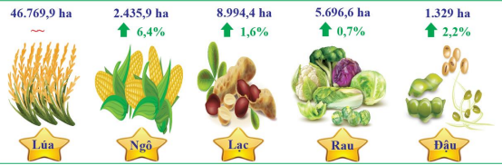
III. PHÂN TÍCH CHI TIẾT CÁC NGÀNH, LĨNH VỰC
1. Nông, lâm, thủy sản
1.1. Nông nghiệp
1.1.1 Trồng trọt
Trong quý I, ngành Nông nghiệp tập trung chỉ đạo các địa phương sản xuất vụ Đông Xuân 2024 - 2025 Diện tích gieo trồng các loại cây trồng vụ Đông Xuân hầu hết đều tăng so với cùng kỳ: Cây lúa 46.770 ha lúa, bằng cùng kỳ năm trước; cây ngô 2.436 ha, tăng 6,4%; cây lạc 8.994 ha, tăng 1,6%; rau các loại 5.697 ha, tăng 0,7% so với cùng kỳ... Nhìn chung, tình hình cây trồng vụ Đông Xuân năm nay sinh trưởng và phát triển tốt Đã thực hiện chuyển đổi cây trồng vụ Đông Xuân khoảng 2.544 ha, đạt 35% kế hoạch năm

Slide 25
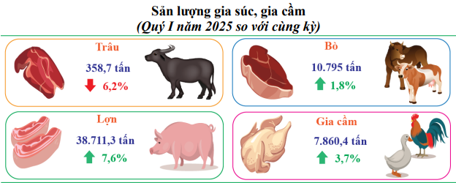
1.1.2. Chăn nuôi
Tình hình chăn nuôi trên địa bàn tỉnh nhìn chung phát triển ổn định, công tác tái đàn được đẩy mạnh sau Tết Tổng đàn các loại vật nuôi đều tăng so với cùng kỳ, trong đó Đàn bò tăng 1,5%; đàn lợn tăng 4,3%; đàn gia cầm tăng 2,9% so với cùng kỳ. Sản lượng thịt hơi xuất chuồng đối với bò tăng 1,8%; lợn tăng 7,6%; gia cầm tăng 3,7%... Ngành nông nghiệp tiếp tục duy trì công tác phòng, chống dịch bệnh, hướng dẫn các biện pháp chăn nuôi an toàn sinh học, đôn đốc tiêm phòng vắc xin...

Slide 26
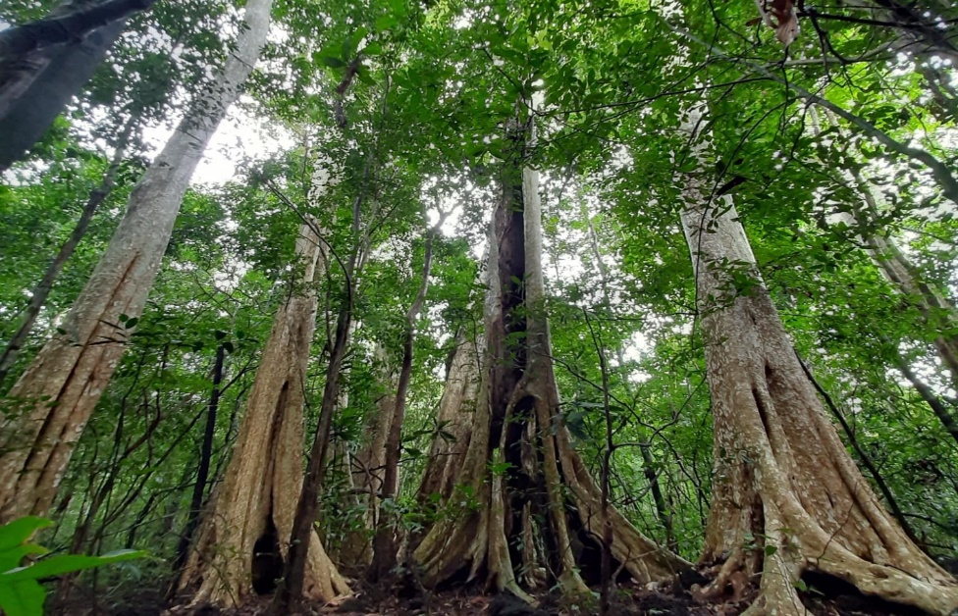

1.1.3. Lâm nghiệp
Sản xuất lâm nghiệp trong quý tập trung chủ yếu là công tác trồng, chăm sóc và bảo vệ rừng. Từ đầu năm đến nay có 41,5 ha diện tích trồng, chuyển hóa cây gỗ lớn… Lũy kế đến nay, diện tích trồng rừng gỗ lớn trên địa bàn tỉnh là 10.123,5 ha. Công tác phòng chống cháy rừng và ngăn chặn tình trạng chặt phá rừng được các cấp, các ngành quan tâm chỉ đạo chặt chẽ..

Slide 27
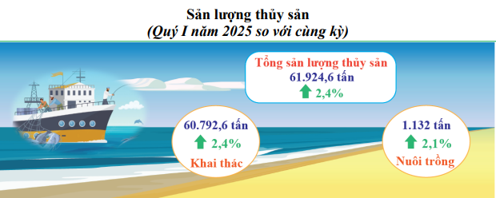
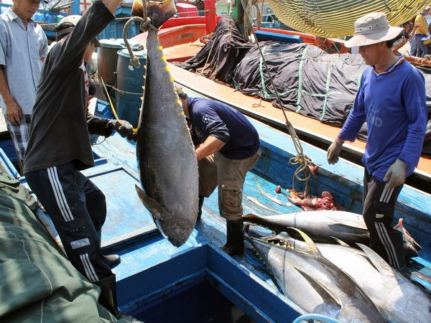
1.1.4. Thủy sản
Hoạt động nuôi trồng, khai thác thủy sản gắn với các biện pháp bảo vệ, phát triển nguồn lợi thủy sản trên địa bàn tỉnh được chú trọng. Tổng sản lượng thủy sản quý I năm 2025 ước đạt 61.924,6 tấn, tăng 2,4% so với cùng kỳ, trong đó sản lượng khai thác tăng 2,4%; sản lượng nuôi trồng tăng 2,1% so với cùng kỳ Toàn tỉnh tiếp tục tập trung triển khai thực hiện các nhiệm vụ, giải pháp cấp bách, chống khai thác hải sản bất hợp pháp, không báo cáo và không theo quy định của Ủy ban châu Âu

Slide 28
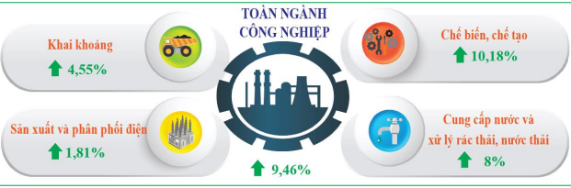
2. Công nghiệp – xây dựng
2.1. Công nghiệp
Quý I, sản xuất công nghiệp ghi nhận sự tăng trưởng ấn tượng với chỉ số sản xuất công nghiệp tăng 9,46% so với cùng kỳ, đạt mức cao nhất trong 5 năm qua Một số sản phẩm có tốc độ tăng trưởng cao so cùng kỳ do nhận nhiều đơn hàng hơn như: Gạch ốp lát (+847,24%); Cấu kiện thép (+85,13%); Tôm đông lạnh (+68,47%); Ghế nhựa giả mây (+28,21%)… Trong quý I, có 17 dự án sản xuất công nghiệp với tổng vốn đầu tư 647,5 tỷ đồng đi vào hoạt động. Trong đó có 01 dự án trọng điểm với tổng vốn đầu tư 126 tỷ đồng là Dự án nâng công suất Nhà máy sản xuất phân bón NPK lên 100.000 tấn/năm của Công ty CP Vật tư Nông nghiệp Bình Định.

Slide 29
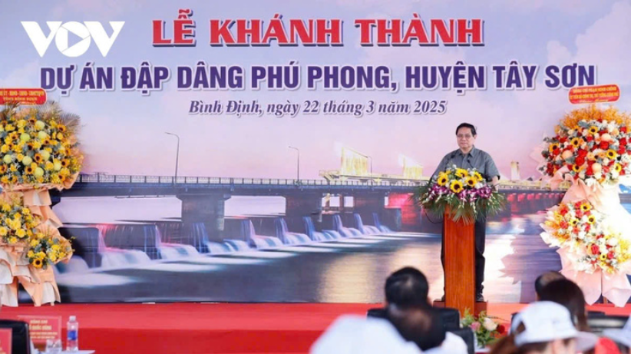
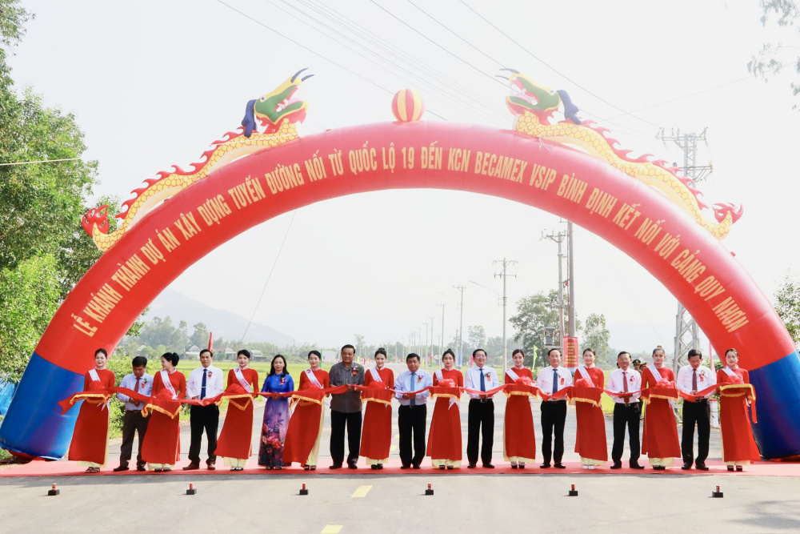
2. Công nghiệp – xây dựng
2.2. Xây dựng
Trong quý I, UBND tỉnh đã ban hành Quyết định chấp thuận chủ trương đầu tư dự án đầu tư xây dựng và kinh doanh kết cấu hạ tầng Khu công nghiệp Phù Mỹ - Giai đoạn 1 của Công ty Cổ phần Tập đoàn Đầu tư Phù Mỹ. Đây sẽ là khu công nghiệp tập trung, đa ngành, thu hút các loại hình công nghiệp phù hợp với định hướng phát triển kinh tế - xã hội của tỉnh và của huyện Phù Mỹ. Tỉnh đã khánh thành một số dự án đầu tư trọng điểm như: Tuyến đường kết nối từ QL 19 đến Khu Công nghiệp (KCN), Đô thị và Dịch vụ Becamex VSIP Bình Định; Đập dâng Phú Phong; Hệ thống tiêu thoát lũ sông Dinh… Công tác quy hoạch, chỉnh trang đô thị, xây dựng nhà ở xã hội; quản lý chất lượng xây dựng công trình tiếp tục được quan tâm chỉ đạo

Slide 30
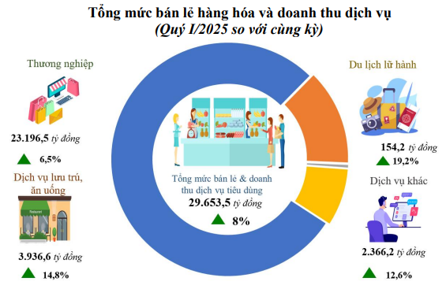
3. Thương mại, dịch vụ, du lịch, tài chính
3.1. Thương mại, dịch vụ
Trong tháng quý I, tình hình thị trường hàng hóa trên địa bàn tỉnh tiếp tục được duy trì ổn định, đảm bảo đáp ứng phục vụ tiêu dùng cho nhân dân Tổng mức bán lẻ hàng hóa và doanh thu dịch vụ tiêu dùng ước đạt 29.653,5 tỷ đồng, tăng 8,0% so với cùng kỳ, đạt 23,4% kế hoạch năm (126.600 tỷ đồng)

Slide 31
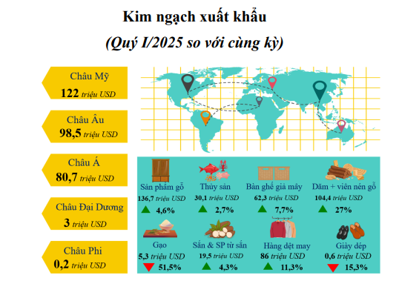

3.2. Xuất Nhập khẩu
Kim ngạch xuất khẩu hàng hóa quý I ước đạt 452,4 triệu USD, đạt 26,5% kế hoạch năm và tăng 8,3% so với cùng kỳ Giá trị xuất khẩu các mặt hàng chủ lực của tỉnh vẫn tiếp tục gia tăng như: Gỗ tăng 27%; Hàng dệt may tăng 11,3%; Sản phẩm gỗ tăng 4,6%; Hàng thủy sản tăng 2,7%; ... Kim ngạch hàng hóa nhập khẩu 3 tháng đầu năm 2025 ước đạt 113,4 triệu USD, tăng 28,8% so với cùng kỳ
Notes:
Kim ngạch xuất khẩu dịch vụ năm 2022, ước đạt 12,9 tỷ USD, tăng 145,2% so với năm 2021;
Kim ngạch nhập khẩu dịch vụ ước đạt 25,5 tỷ USD, tăng 23,6%;
Nhập siêu dịch vụ là 12,6 tỷ USD (trong đó phí dịch vụ vận tải và bảo hiểm trong hàng hóa nhập khẩu là 9 tỷ USD).

Slide 32
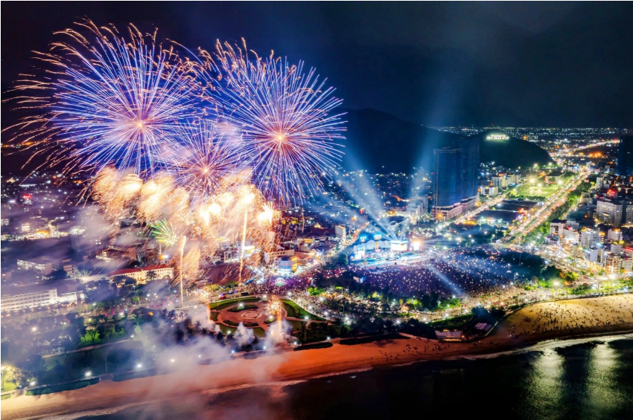
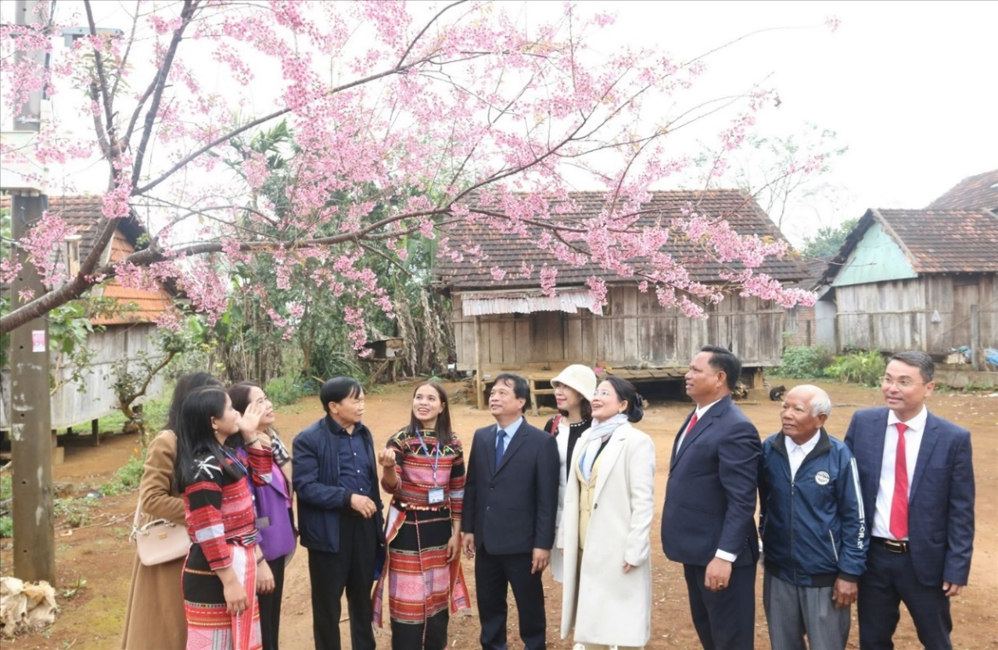
3.3. Du lịch
Tỉnh đã tổ chức nhiều chương trình, lễ hội, sự kiện văn hóa, văn nghệ hấp dẫn, sôi nổi... góp phần thu hút lượng lớn du khách đến với Bình Định Trong tháng 3/2025 lượng khách du lịch đến tỉnh ước đạt trên 1,7 lượt, tăng 16,9% so với cùng kỳ. Lũy kế 3 tháng đầu năm ước đạt trên 3,2 triệu lượt, tăng 14,8% so với cùng kỳ Tổng thu từ khách du lịch 3 tháng đầu năm ước đạt 7.881 tỷ đồng, tăng 20% so với cùng kỳ

Slide 33

3.4. Tài chính
Thu nội địa
(trừ tiền SDĐ, XSKT và lợi nhuận được chia)
3.4.1.Thu chi ngân sách tỉnh
2.313 tỷ đồng, đạt 25,8% dự toán
Tăng 26,4% so với cùng kỳ
Tổng thu ngân sách nhà nước
4.274,4 tỷ đồng, đạt 24,5% dự toán
Thu tiền sử dụng đất
Tăng 48,4% so với cùng kỳ
1.772,5 tỷ đồng, đạt 24,6% dự toán
Tăng 2,3 lần so với cùng kỳ
Thu Xuất nhập khẩu
100,9 tỷ đồng, đạt 10,6% dự toán
Bằng 53,5% so với cùng kỳ
Tổng chi NSNN: 4.096,1 tỷ đồng, đạt 17,2% dự toán; Tăng 7,7% so với cùng kỳ

Slide 34
3.4.2. Thu ngân sách các huyện, thị xã, thành phố quý I năm 2025
Đơn vị tính: Triệu đồng
TT | Huyện, thị xã, thành phố | Dự toán năm 2025 |  |  | Thực hiện 3 tháng |  |  | So sánh với dự toán 2025 (%) |  |  | So sánh với cùng kỳ năm 2024 (%)
 |  | Thu NSNN huyện, thị xã, thành phố | Trong đó |  | Thu NSNN huyện, thị xã, thành phố | Trong đó |  | Thu NSNN huyện, thị xã, thành phố | Trong đó |  | Thu NSNN huyện, thị xã, thành phố | Trong đó
 |  |  | Tiền sử dụng đất huyện, thị xã, thành phố hưởng | Thu NSNN huyện, thị xã, thành phố trừ tiền sử dụng đất |  | Tiền sử dụng đất huyện, thị xã, thành phố hưởng | Thu NSNN huyện, thị xã, thành phố trừ tiền sử dụng đất |  | Tiền sử dụng đất huyện, thị xã, thành phố hưởng | Thu NSNN huyện, thị xã, thành phố trừ tiền sử dụng đất |  | Tiền sử dụng đất huyện, thị xã, thành phố hưởng | Thu NSNN huyện, thị xã, thành phố trừ tiền sử dụng đất
A | B | 1 | 2 | 3 | 4 | 5 | 6 | 7 | 8 | 9 | 10 | 11 | 12
 | Tổng số | 7.465.260 | 3.200.000 | 4.265.260 | 1.950.273 | 657.137 | 1.293.136 | 26,1 | 20,5 | 30,3 | 110,6 | 113,6 | 109,1
1 | An Lão | 56.950 | 20.000 | 36.950 | 36.366 | 21.170 | 15.197 | 63,9 | 105,8 | 41,1 | 214,2 | 571,9 | 114,4
2 | Hoài Ân | 113.390 | 60.000 | 53.390 | 44.057 | 23.276 | 20.781 | 38,9 | 38,8 | 38,9 | 178,4 | 346,2 | 115,6
3 | Vĩnh Thạnh | 98.090 | 12.000 | 86.090 | 37.771 | 8.875 | 28.896 | 38,5 | 74,0 | 33,6 | 151,5 | 973,7 | 120,3
4 | Quy Nhơn | 2.868.710 | 550.000 | 2.318.710 | 835.911 | 113.968 | 721.942 | 29,1 | 20,7 | 31,1 | 111,9 | 81,1 | 119,0
5 | Tây Sơn | 357.660 | 220.000 | 137.660 | 91.358 | 41.123 | 50.236 | 25,5 | 18,7 | 36,5 | 111,6 | 235,5 | 78,0
6 | Phù Cát | 572.100 | 350.000 | 222.100 | 145.123 | 93.388 | 51.735 | 25,4 | 26,7 | 23,3 | 147,7 | 261,7 | 82,7
7 | An Nhơn | 1.062.560 | 650.000 | 412.560 | 258.525 | 124.455 | 134.070 | 24,3 | 19,1 | 32,5 | 108,5 | 101,2 | 116,3
8 | Hoài Nhơn | 940.530 | 630.000 | 310.530 | 207.608 | 92.496 | 115.111 | 22,1 | 14,7 | 37,1 | 108,2 | 91,0 | 127,6
9 | Tuy Phước | 664.860 | 400.000 | 264.860 | 146.597 | 82.156 | 64.441 | 22,0 | 20,5 | 24,3 | 101,3 | 107,6 | 94,3
10 | Phù Mỹ | 548.230 | 300.000 | 248.230 | 110.349 | 51.928 | 58.421 | 20,1 | 17,3 | 23,5 | 80,5 | 72,2 | 89,7
11 | Vân Canh | 182.180 | 8.000 | 174.180 | 36.608 | 4.302 | 32.305 | 20,1 | 53,8 | 18,5 | 62,6 | 944,8 | 55,7

Slide 35
4. Đầu tư công
Trong thời gian qua, UBND tỉnh tiếp tục chỉ đạo các chủ đầu tư đẩy nhanh tiến độ thi công các công trình trọng điểm của tỉnh Giá trị giải ngân vốn đầu tư công do tỉnh quản lý đến cuối tháng 3/2025 là 1.169,4 tỷ đồng, đạt 13,90% kế hoạch vốn do Thủ tướng Chính phủ giao (1.169,4/8.412,5 tỷ đồng). Đối với kế hoạch vốn do HĐND tỉnh giao, tỷ lệ giải ngân của tỉnh đạt 12,46% (1.169,4/9.381,6 tỷ đồng) Theo đánh giá của Bộ Tài chính, tỷ lệ giải ngân quý I của tỉnh xếp vị trí thứ 07/63 tỉnh, thành phố cả nước
TỶ LỆ GIẢI NGÂN 3 THÁNG ĐẦU NĂM 2025

Slide 36
4. Đầu tư công (tt): Tỷ lệ giải ngân các địa phương quý I năm 2025
Đơn vị tính: Triệu đồng
TT | Địa phương | Tổng kế hoạch 2025 | Tỉnh hỗ trợ theo dự án | KH 2025 được tỉnh phân cấp | Giá trị giải ngân quý I năm 2025 | Giải ngân vốn Tỉnh hỗ trợ theo dự án | Tổng giải ngân KH 2025 được phân cấp | Tỷ lệ giải ngân (%)
A | 1 | 2=3+4 | 3 | 4 | 5=6+7 | 6 | 7 | 8=5/2
 | CẤP HUYỆN | 3.993.754 | 300.800 | 3.692.954 | 659.740 | 88.105 | 571.635 | 16,52
1 | UBND huyện Hoài Ân | 170.602 | 70.302 | 100.300 | 70.600 | 8.250 | 62.349 | 41,38
2 | UBND huyện Phù Mỹ | 370.697 | 21.127 | 349.570 | 87.252 | 21 | 87.231 | 23,54
3 | UBND huyện Vĩnh Thạnh | 79.377 | 24.100 | 55.277 | 17.390 | 12.850 | 4.540 | 21,91
4 | UBND huyện Vân Canh | 54.201 | 4.000 | 50.201 | 9.827 | 0 | 9.827 | 18,13
5 | UBND huyện Phù Cát | 430.146 | 57.878 | 372.268 | 73.575 | 29.427 | 44.148 | 17,10
6 | UBND TP Quy Nhơn | 629.701 | 33.302 | 596.399 | 107.353 | 13.021 | 94.332 | 17,05
7 | UBND thị xã An Nhơn | 686.236 | 13.142 | 673.094 | 113.925 | 11.523 | 102.402 | 16,60
8 | UBND huyện An Lão | 113.076 | 15.271 | 97.805 | 17.597 | 0 | 17.597 | 15,56
9 | UBND thị xã Hoài Nhơn | 726.690 | 21.939 | 704.751 | 104.084 | 2.000 | 102.084 | 14,32
10 | UBND huyện Tây Sơn | 299.594 | 33.071 | 266.523 | 35.719 | 11.013 | 24.707 | 11,92
11 | UBND huyện Tuy Phước | 433.434 | 6.667 | 426.767 | 22.417 | 0 | 22.417 | 5,17

Slide 37
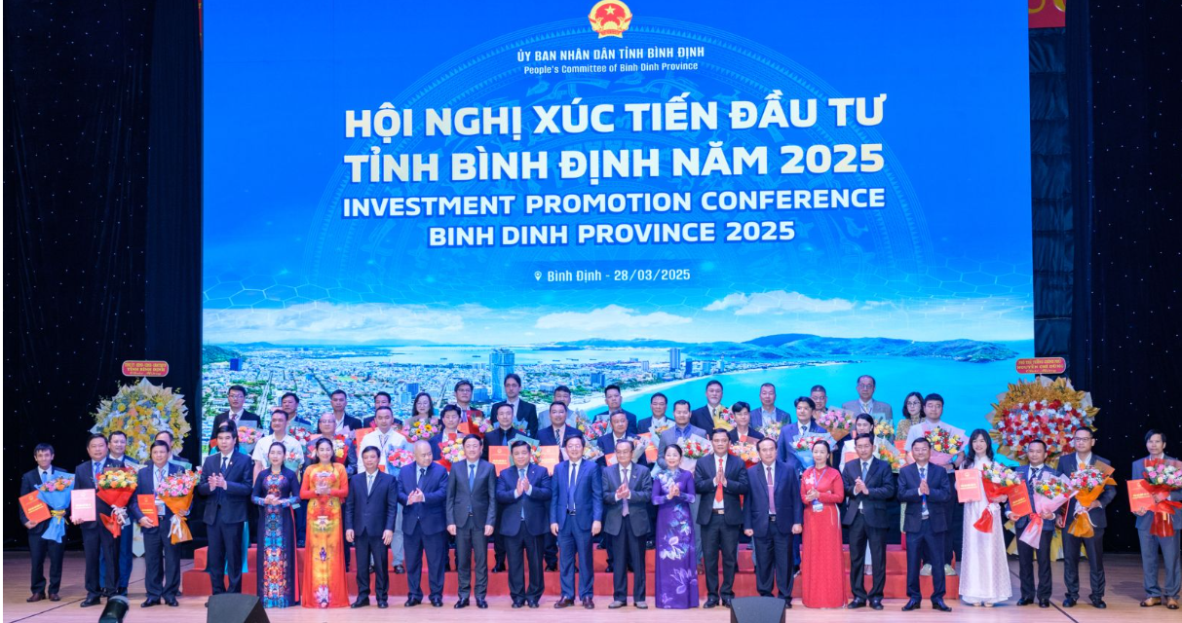
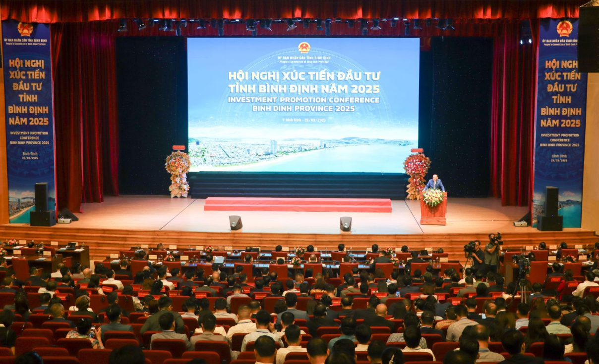
5. Thu hút đầu tư
Ngày 28/3/2025, tỉnh đã tổ chức Hội nghị xúc tiến đầu tư tỉnh Bình Định năm 2025, trong đó tập trung mời gọi đầu tư vào 7 lĩnh vực gồm: Công nghiệp; Du lịch và dịch vụ; Nông nghiệp công nghệ cao; dịch vụ logistics; Kinh tế đô thị; Công nghệ cao và đổi mới sáng tạo; y tế, giáo dục. Tại hội nghị, tỉnh đã trao bản ghi nhớ hợp tác đầu tư, đồng thời trao quyết định chủ trương đầu tư, giấy chứng nhận đăng ký đầu tư cho 62 dự án với tổng vốn đăng ký hơn 231.000 tỷ đồng.

Slide 38
5. Thu hút đầu tư (tt)
STT | Địa phương | Chỉ tiêu 2025 | Đã thực hiện | Tỷ lệ
 | Tổng số dự án thu hút năm 2025 | 100 | 31 | 31,0%
I | Chỉ tiêu giao cho Sở Tài chính và các địa phương | 70 | 19 | 27,1%
1 | Thành phố Quy Nhơn | 4 | 3 | 75,0%
2 | Huyện Vĩnh Thạnh | 3 | 2 | 66,7%
3 | Huyện Tây Sơn | 10 | 4 | 40,0%
4 | Huyện Phù Mỹ | 11 | 4 | 36,4%
5 | Huyện Phù Cát | 10 | 3 | 30,0%
6 | Huyện An Lão | 4 | 1 | 25,0%
7 | Huyện Vân Canh | 5 | 1 | 20,0%
8 | Thị xã Hoài Nhơn | 7 | 1 | 14,3%
9 | Thị xã An Nhơn | 7 | 0 | 0,0%
10 | Huyện Tuy Phước | 5 | 0 | 0,0%
11 | Huyện Hoài Ân | 4 | 0 | 0,0%
II | Ban Quản lý Khu kinh tế và các KCN | 30 | 12 | 40.0%
Tình hình thu hút đầu tư: Lũy kế từ đầu năm tới nay, toàn tỉnh thu hút 31 dự án đầu tư mới với tổng vốn đăng ký đầu tư là 12.195 tỷ đồng (tăng 138,5% về số dự án và tăng 502,6% về tổng số vốn đăng ký đầu tư so với cùng kỳ năm 2024); trong đó có 27 dự án đầu tư trong nước và 04 dự án FDI (tổng vốn đăng ký 04 dự án FDI khoảng 23 triệu USD). Một số dự án lớn đã phê duyệt thời gian qua như: Dự án Đầu tư xây dựng và kinh doanh kết cấu hạ tầng khu công nghiệp Phù Mỹ - Giai đoạn 1 với tổng vốn đăng ký đầu tư 4.569,4 tỷ đồng; Dự án Đầu tư mở rộng nhà máy thép Hoa Sen Nhơn Hội - Bình Định với tổng vốn đăng ký đầu tư 2.333 tỷ đồng

Slide 39
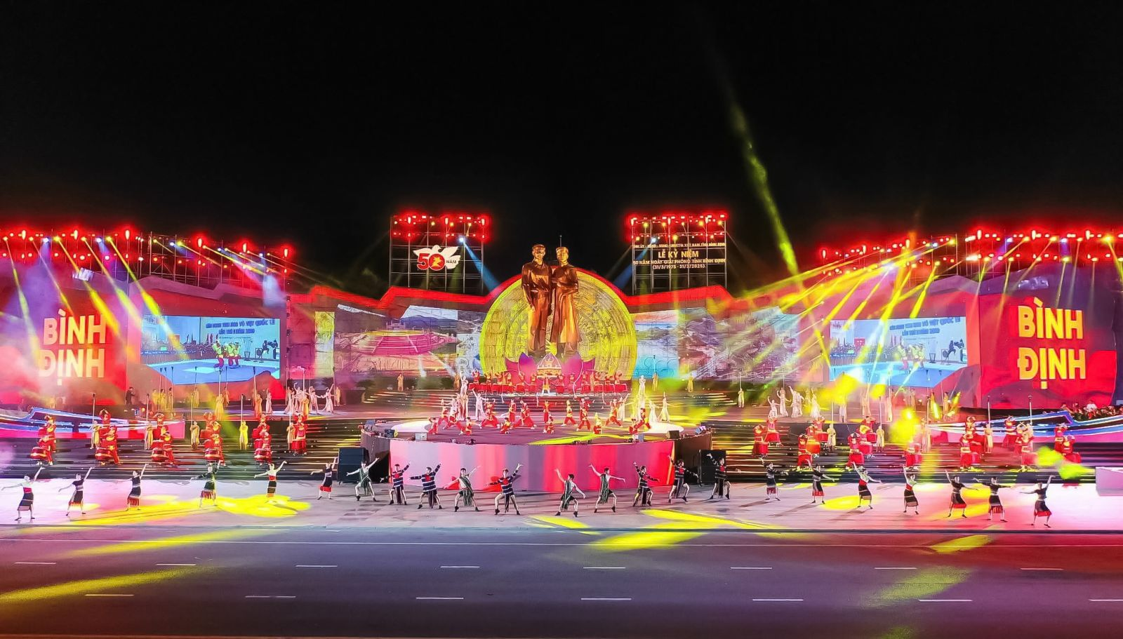
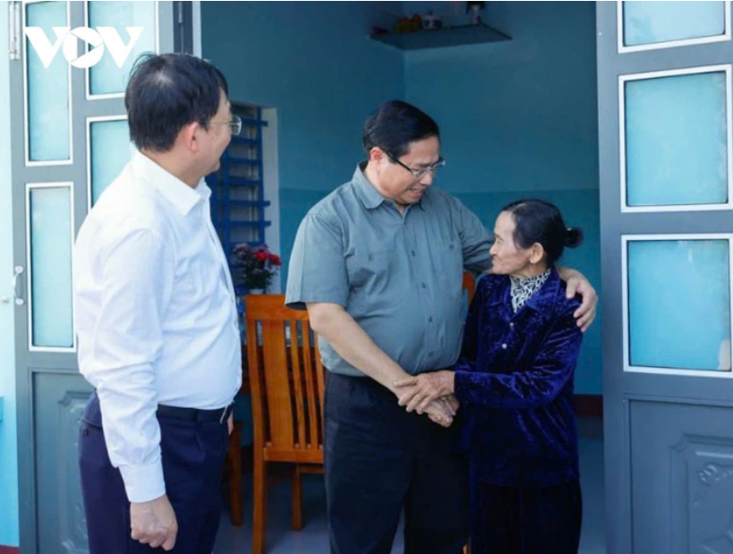
6. Văn hóa – xã hội
Các hoạt động văn hóa, văn nghệ, thể dục thể thao được tổ chức sôi nổi nhằm chào mừng các ngày Lễ lớn của cả nước và của tỉnh, nhất là Lễ kỷ niệm 50 năm Ngày giải phóng tỉnh Bình Định
Công tác phòng, chống dịch bệnh được tập trung triển khai kịp thời, hiệu quả. Đảm bảo đầy đủ thuốc, hóa chất, vật tư, thiết bị phòng chống dịch bệnh trên địa bàn tỉnh
Chương trình xóa nhà tạm, nhà dột nát trên địa bàn tỉnh được triển khai tích cực. Tính đến ngày ngày 23/3/2025, đã thực hiện xây mới, sửa chữa 4.131 hộ (xây mới: 2.335 hộ; sửa chữa: 1.796 hộ), đạt 95% kế hoạch. Đã hoàn thành đưa vào sử dụng 1.679 hộ (xây mới: 465 hộ; sửa chữa: 1.214 hộ)

Slide 40
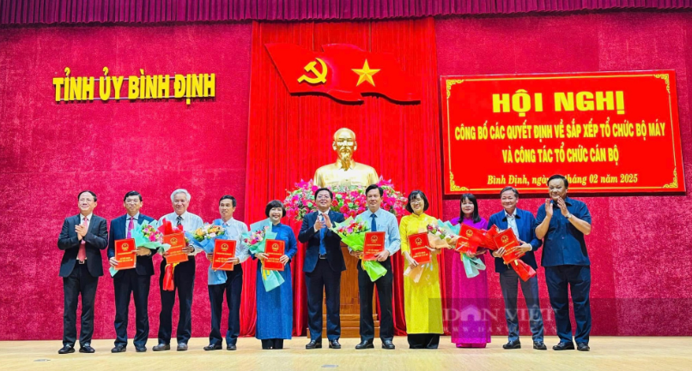
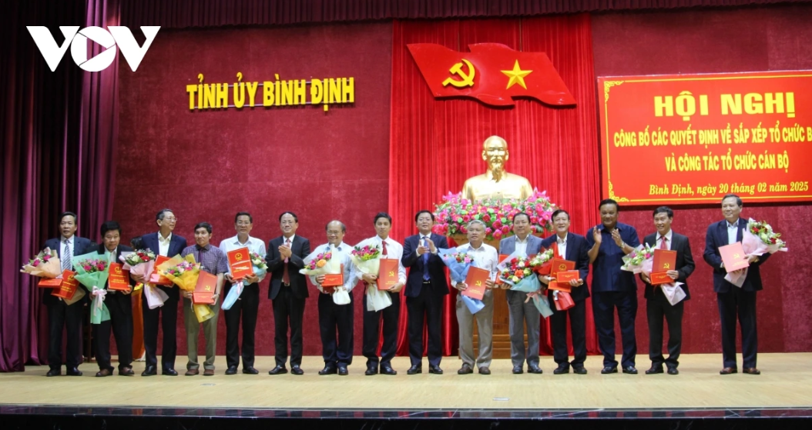
7. Công tác Nội chính
Đã hoàn thành việc sắp xếp, tinh gọn tổ chức bộ máy các cơ quan chuyên môn thuộc UBND cấp tỉnh, cấp huyện. Tiếp tục thực hiện chủ trương sắp xếp, tinh gọn bộ máy theo mô hình chính quyền địa phương 2 cấp Tình hình an ninh chính trị và trật tự an toàn xã hội cơ bản ổn định.

Slide 41

02
Phần
NHIỆM VỤ TRỌNG TÂM
QUÝ II NĂM 2025

Slide 42
NHIỆM VỤ TRỌNG TÂM QUÝ II NĂM 2025
* KỊCH BẢN TĂNG TRƯỞNG
STT | Chỉ tiêu | Đơn vị | Kế hoạch năm 2025 | Ước thực hiện Quý I năm 2025 | Kế hoạch Quý II năm 2025
1 | Tốc độ tăng GRDP | % | 8,5 - 9,0 | 7,51 | 8,6
 | - Nông, lâm, thuỷ sản | % | 3,6 - 3,8 | 3,43 | 3,7
 | - Công nghiệp và xây dựng | % | 11,2 - 12,0 | 10,96 | 11,4
 | + Công nghiệp | % | 11,5 - 12,3 | 10,70 | 11,5
 | + Xây dựng | % | 10,7 - 11,5 | 11,75 | 11,4
 | - Dịch vụ | % | 9,1 - 9,6 | 7,84 | 10,1
 | - Thuế sản phẩm trừ trợ cấp sản phẩm | % | 10,2 - 10,5 | 2,93 | 10,3
2 | Chỉ số sản xuất CN (IIP) | % | 8,5 - 9,5 | 9,46 | 10
3 | Kim ngạch xuất khẩu | Triệu USD | 1.710 | 452,4 | 465
4 | Tổng thu ngân sách trên địa bàn | Tỷ đồng | 17.415 | 4.274,4 | 4.730
 | - Thu nội địa | Tỷ đồng | 16.370 | 4.145,6 | 4.454,5
 | - Thu thuế từ hoạt động xuất nhập khẩu | Tỷ đồng | 950 | 100,9 | 251,7
5 | Tốc độ tăng Tổng vốn đầu tư phát triển toàn xã hội | % | 9,5 | 9,1 | 10

Slide 43
NHIỆM VỤ TRỌNG TÂM QUÝ II NĂM 2025
1
Tập trung chỉ đạo sản xuất nông nghiệp, chăn nuôi, đánh bắt, nuôi trồng thủy sản. Đẩy nhanh khởi công Nhà máy chế biến nông sản của Công ty cổ phần Vinanutrifood, Nhà máy chế biến lạc của Công ty Cổ phần Nông nghiệp - Công nghệ cao Trường Thành tại huyện Tây Sơn, nhằm nâng cao giá trị và thúc đẩy nông nghiệp theo hướng bền vững.
3
Chủ động nắm bắt tình hình hoạt động; kịp thời hỗ trợ tháo gỡ khó khăn, vướng mắc để doanh nghiệp sản xuất, kinh doanh hiệu quả. Phối hợp chặt chẽ với Chi nhánh Công ty cổ phần Bia Sài Gòn - Miền Trung tại Quy Nhơn về việc đầu tư mở rộng, nâng công suất Nhà máy Bia tại Quy Nhơn lên 100 triệu lít/năm; phấn đấu khởi công KCN Phù Mỹ...
4
Tập trung rà soát, chuẩn bị chu đáo nội dung, chương trình, kịch bản tổ chức các chương trình, sự kiện lớn diễn ra trong quý II/2025 như: Giải đua mô tô nước UIM - APN AQUABIKE, các chương trình lễ hội du lịch Hè 2025
Tiếp tục chỉ đạo, điều hành các hoạt động kinh tế - xã hội theo Kế hoạch, kịch bản đã đề ra, phấn đấu tăng trưởng GRDP cả năm 2025 đạt từ 8,5 – 9% trở lên. Tập trung nghiên cứu, sớm triển khai các dự án đã Ký kết Bản ghi nhớ hợp tác đầu tư tại Hội nghị xúc tiến đầu tư tỉnh Bình Định năm 2025
2

Slide 44
NHIỆM VỤ TRỌNG TÂM QUÝ II NĂM 2025
5
Tiếp tục triển khai kịp thời, hiệu quả các chính sách về y tế, giáo dục, xóa nhà tạm, nhà dột nát... Đảm bảo hoàn thành công tác xóa nhà tạm, nhà dột nát trước ngày 31/5/2025
7
Tiếp tục thực hiện quyết liệt công tác cải cách TTHC, cải thiện môi trường đầu tư kinh doanh, bảo đảm giảm ít nhất 30% thời gian xử lý TTHC, ít nhất 30% chi phí tuân thủ; bãi bỏ 30% điều kiện kinh doanh không cần thiết
8
Tiếp tục thực hiện chủ trương sắp xếp, tinh gọn bộ máy theo mô hình chính quyền địa phương 2 cấp
Tăng cường giải ngân kế hoạch vốn đâu tư công năm, đảm bảo đến ngày 30/6/2025 tỷ lệ giải ngân đạt tối thiểu 40% kế hoạch vốn giao. Thực hiện rà soát nợ XDCB các dự án đầu tư công do huyện, xã làm chủ đầu tư; đối với phần khối lượng hoàn thành chưa thanh toán của các dự án đề nghị UBND cấp huyện, UBND cấp xã chịu trách nhiệm bố trí vốn để thanh toán dứt điểm cho các dự án
6

Slide 45
Trân trọng cảm ơn!!!

